Slide 1
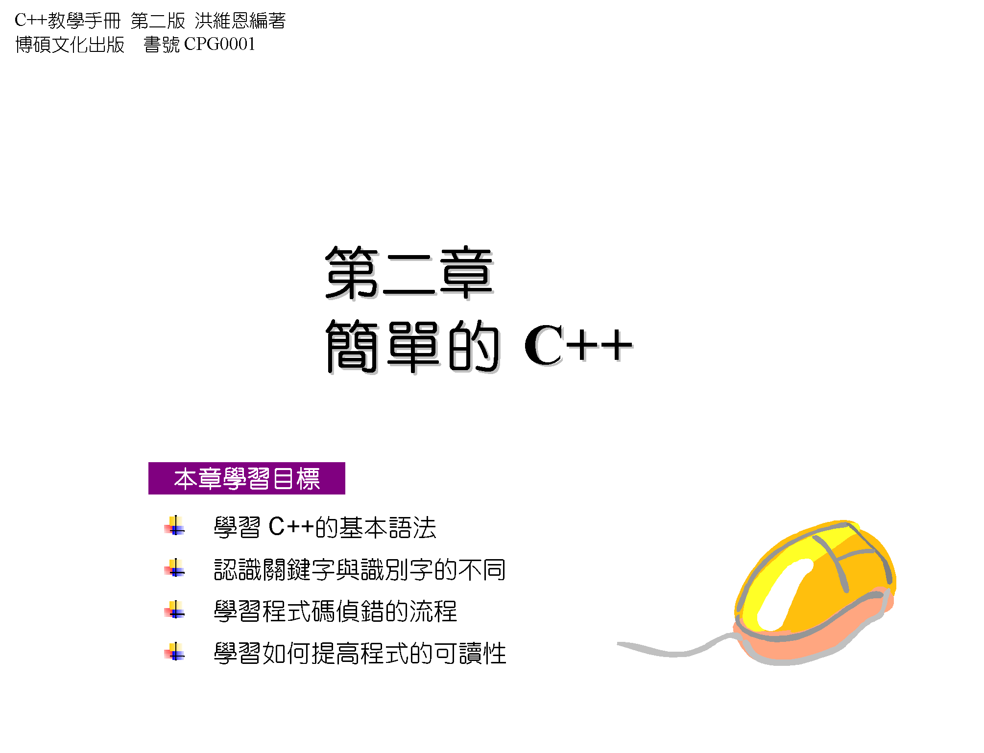

Slide 2
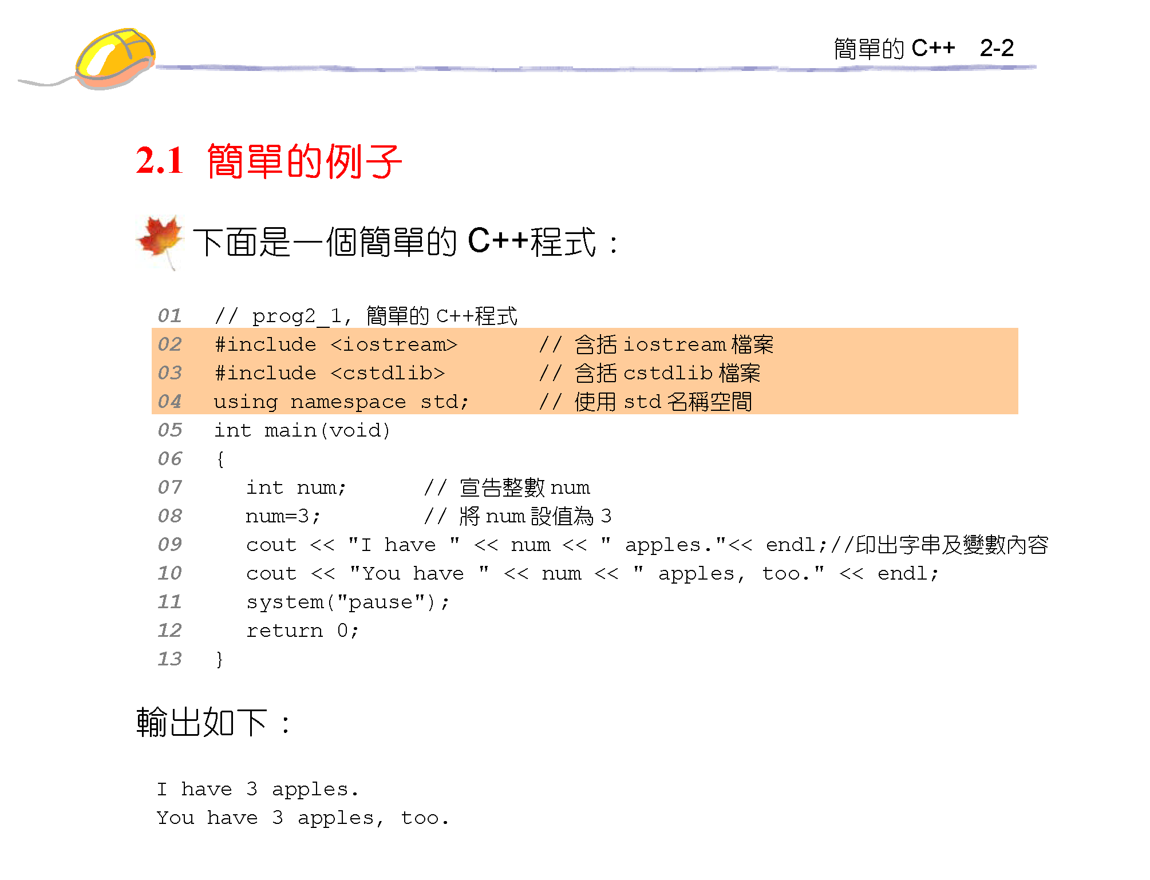
int hour = 10; //加班
Namespace name1
{ int hour = 10; //加班
}
Namespace name2
{int hour = 20; //請假
}
int hour = 20;//請假
註解 變數/函數/類別 ..
標示用意,便於未來維護
hour ???
Name1..hour //加班時數
name2..hour //請假時數
不使用using namespace std;
cout → std..cout
cin→ std..cin
cout & endl → iostream
system → cstdlib
Notes:
Incude 2 件事 1.funciotn definition 2.complie check
使用變數前必須定義,好處complie可以檢查是否變數錯置問題
Cout 必須把 iostream 包括進來的原因

Slide 3
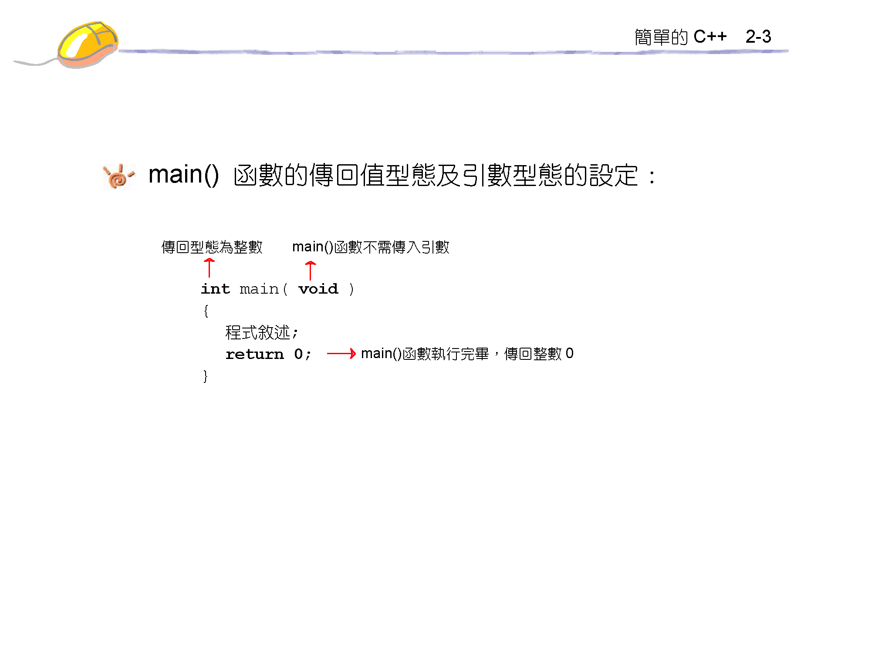
prog2_1.cpp

Slide 4
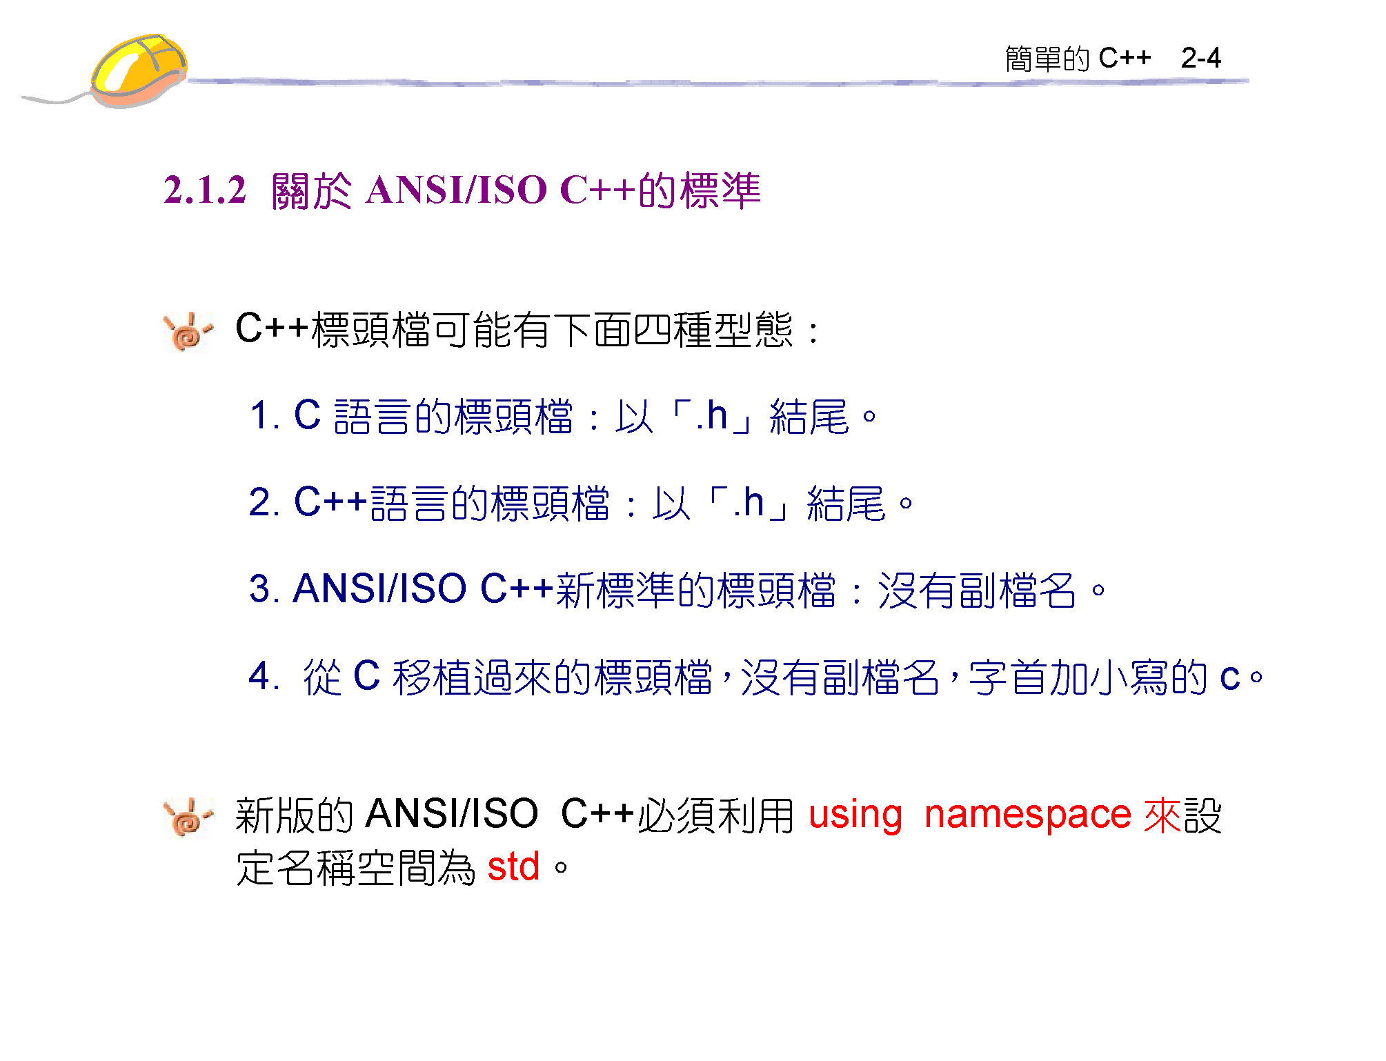
#include <stdlib.h>
#include <iostream.h>
#include <iostream>
#include <cstdlib>
Notes:
1997 年

Slide 5
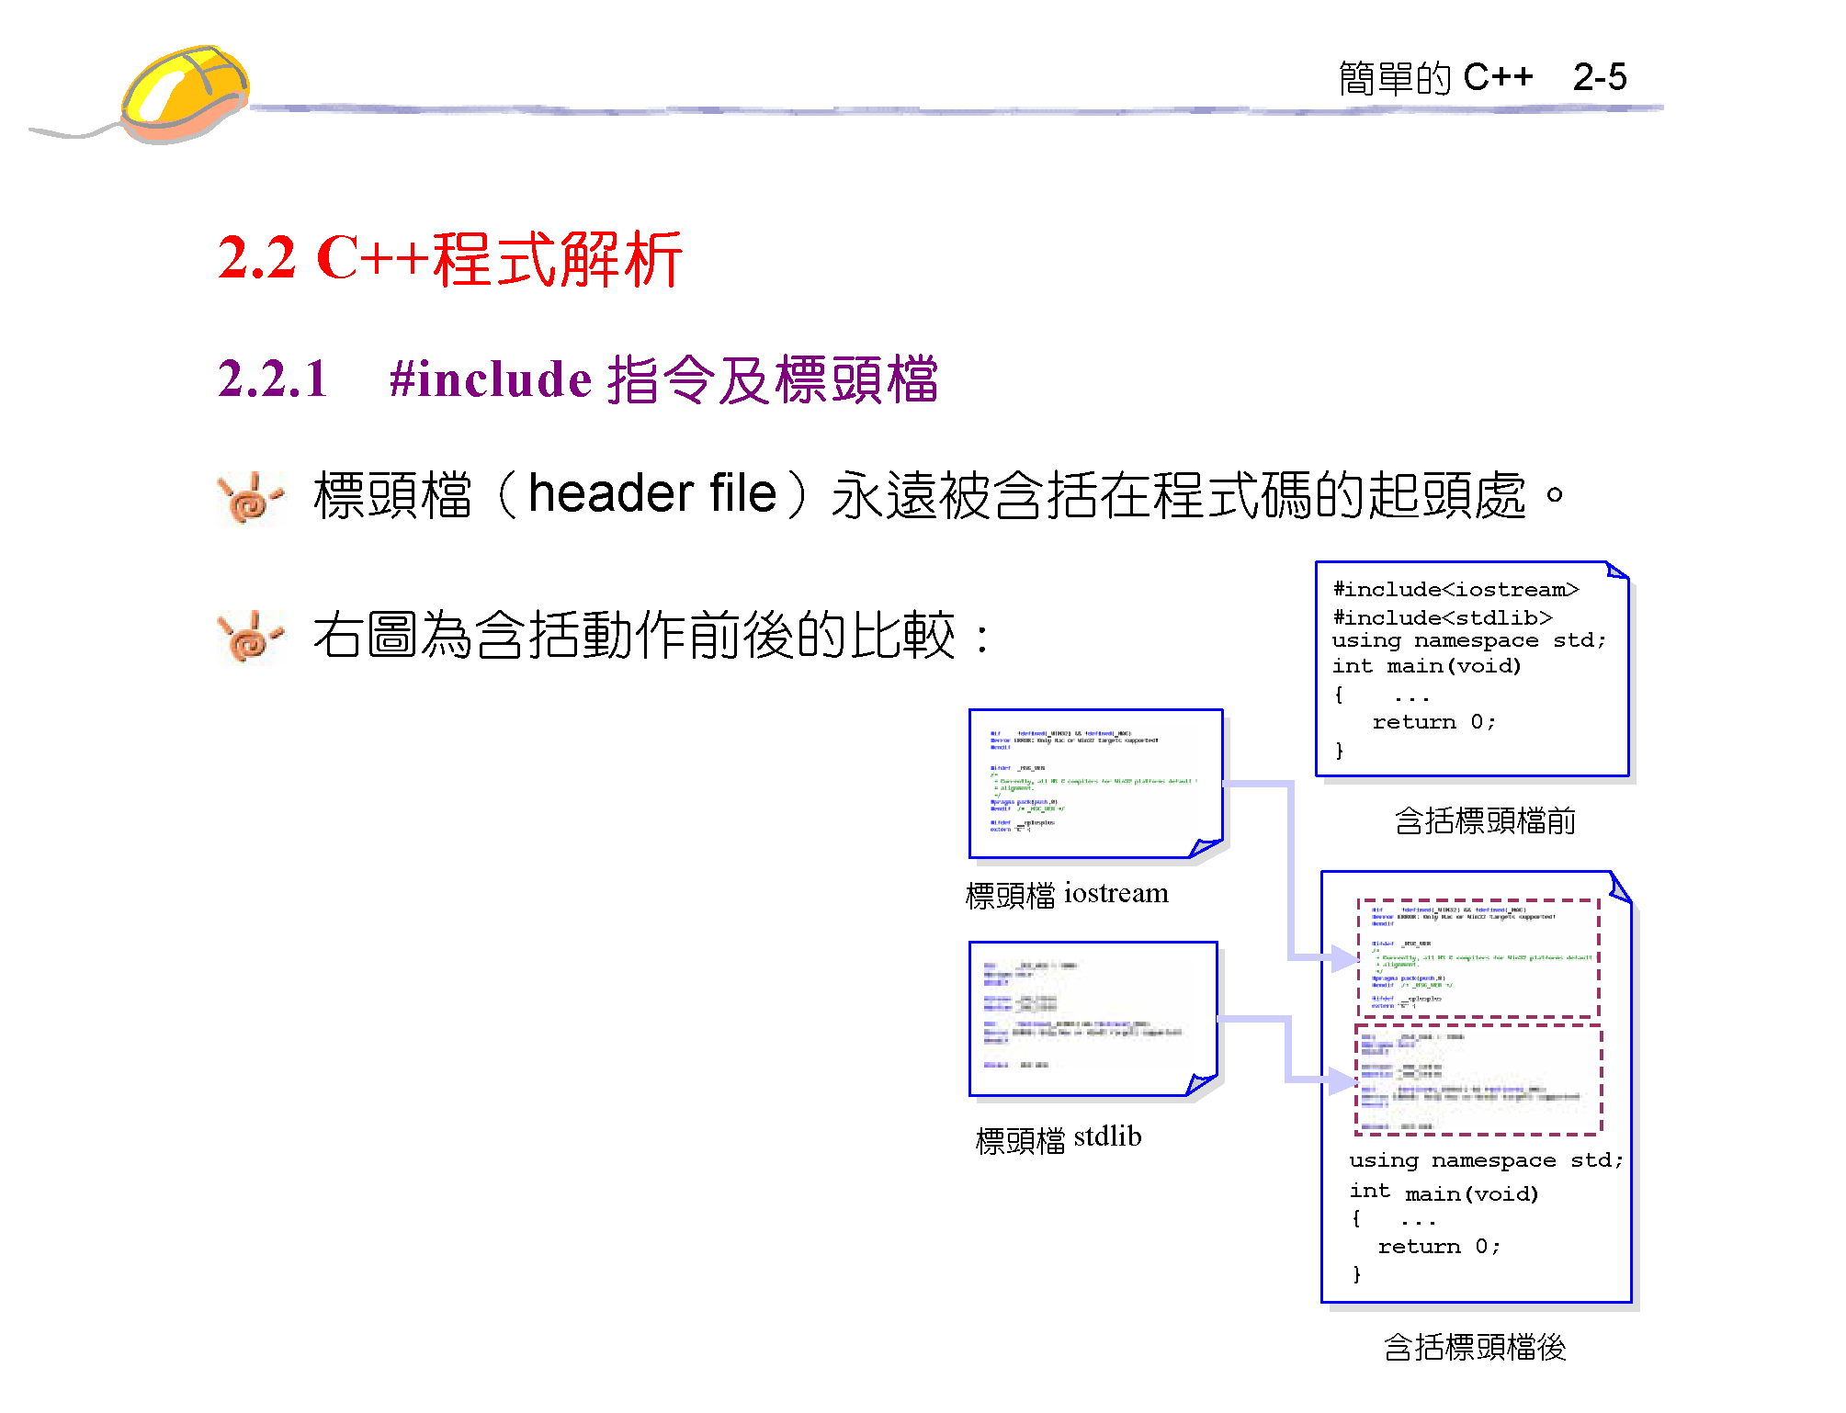
編譯時只將有用到的函數庫包括進來,
降低執行檔檔案大小
編譯時 iostream/stdlib 標頭檔放在下列位置
#include <iostream>
#include <cstdlib>

Slide 6
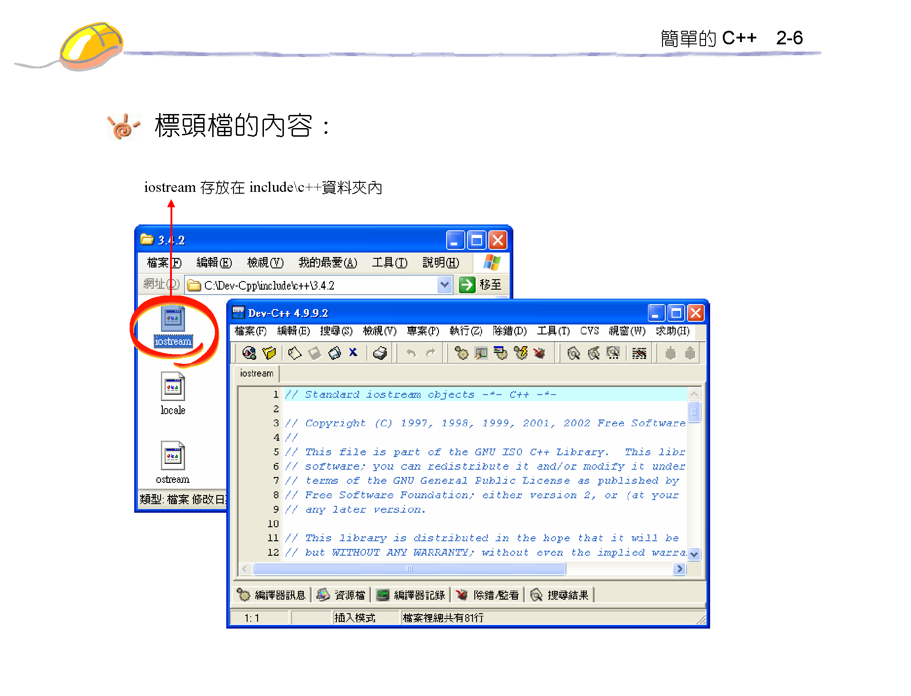

Slide 7
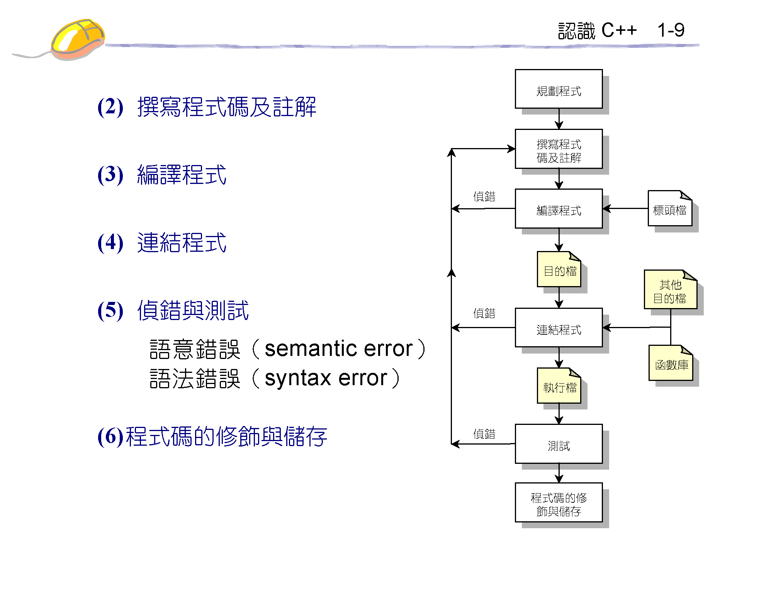

Slide 8
系統函數參考
iostream
  提供輸入及輸出串流相關函數
cmath
  有關數學函數，如 sin(x) , cos(x)的相關資訊
ctime
  與時間相關的函數資訊，如取得pc時間 time(null)
附錄B提供常用函數及使用範例
Notes:
time_t t;
t=time(NULL);
cout<<ctime(&t);

Slide 9
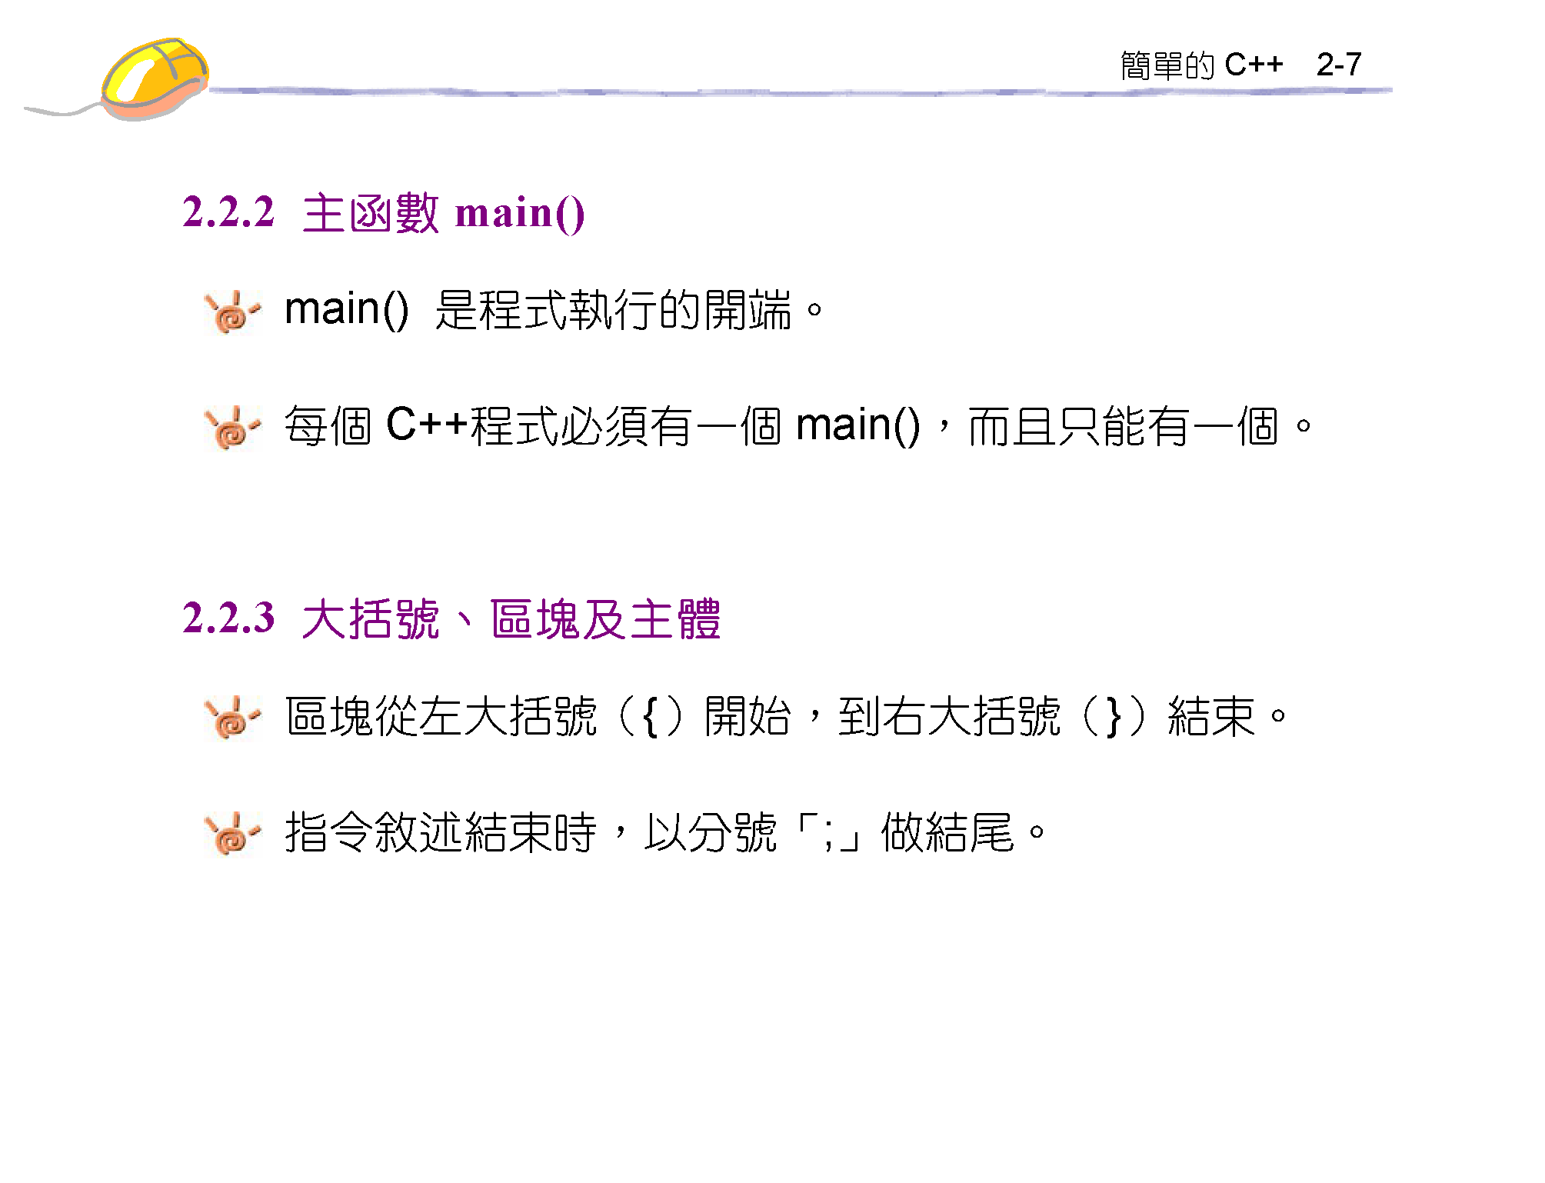
Sum = sum + 2 ;

Slide 10
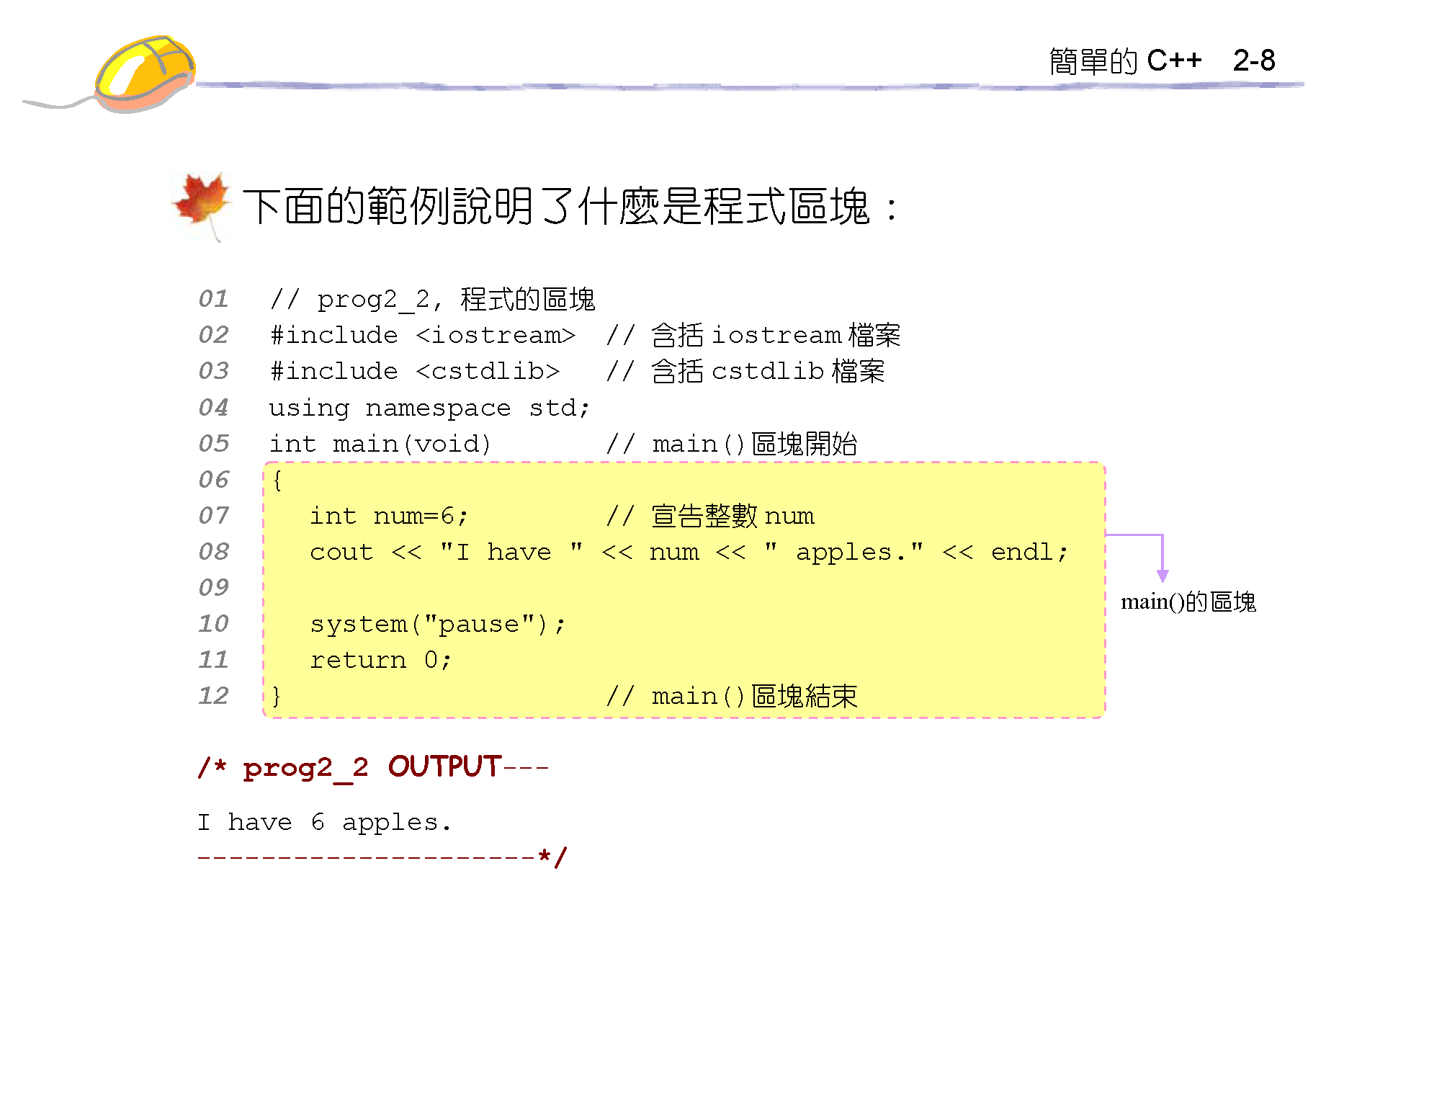

Slide 11
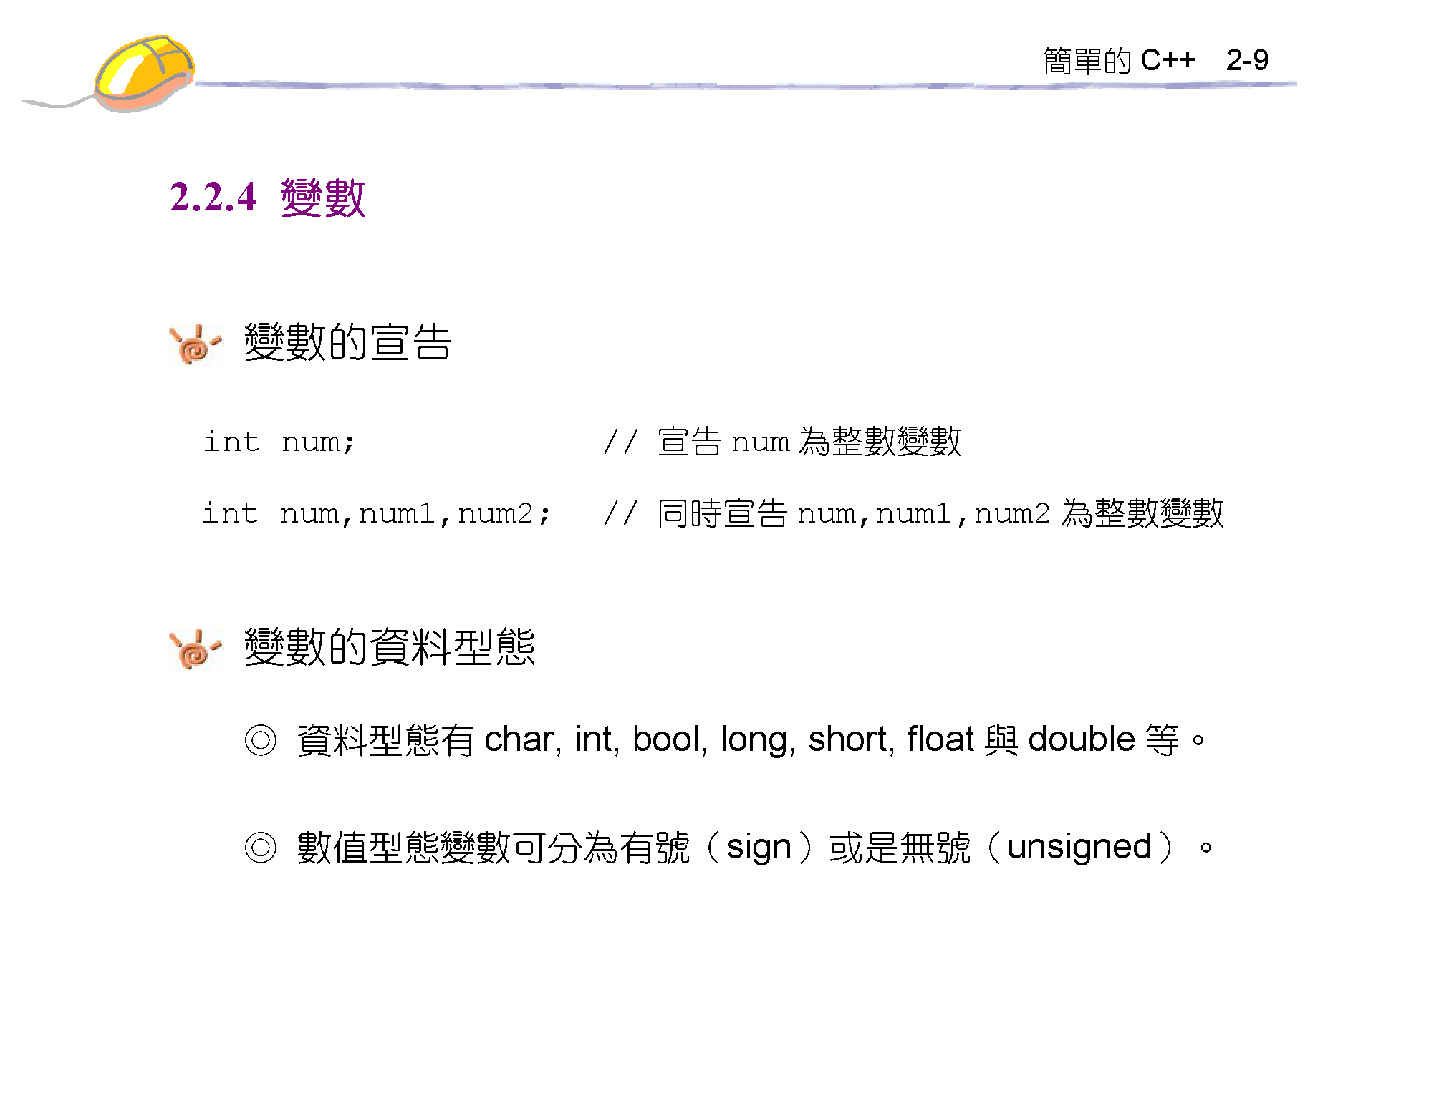

Slide 12
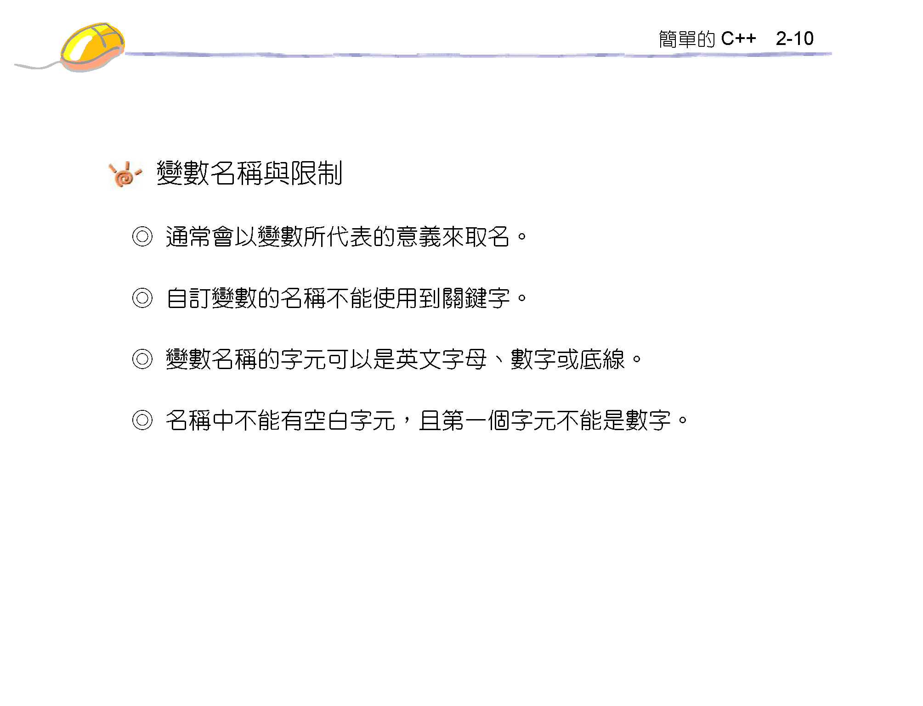
關鍵字
long / char / main / return ..

Slide 13
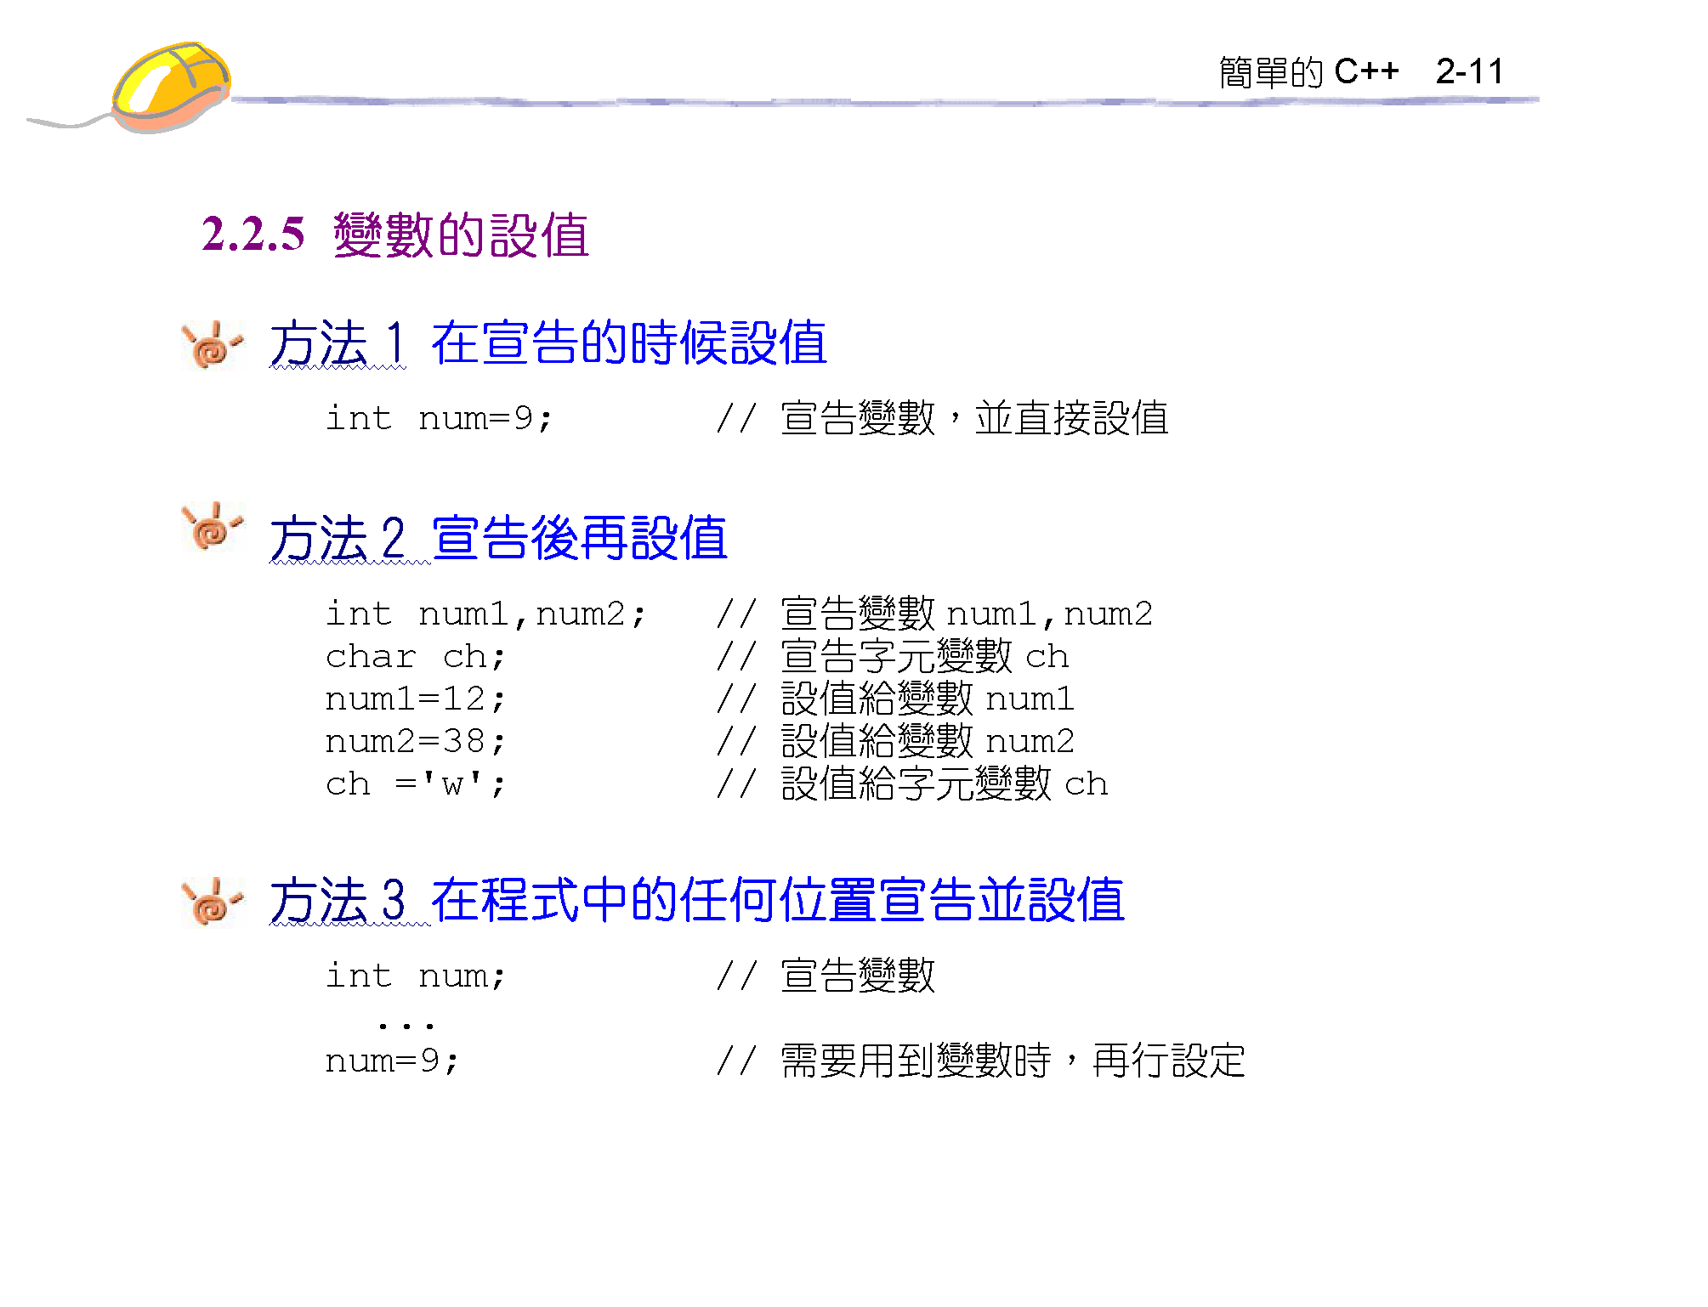

Slide 14
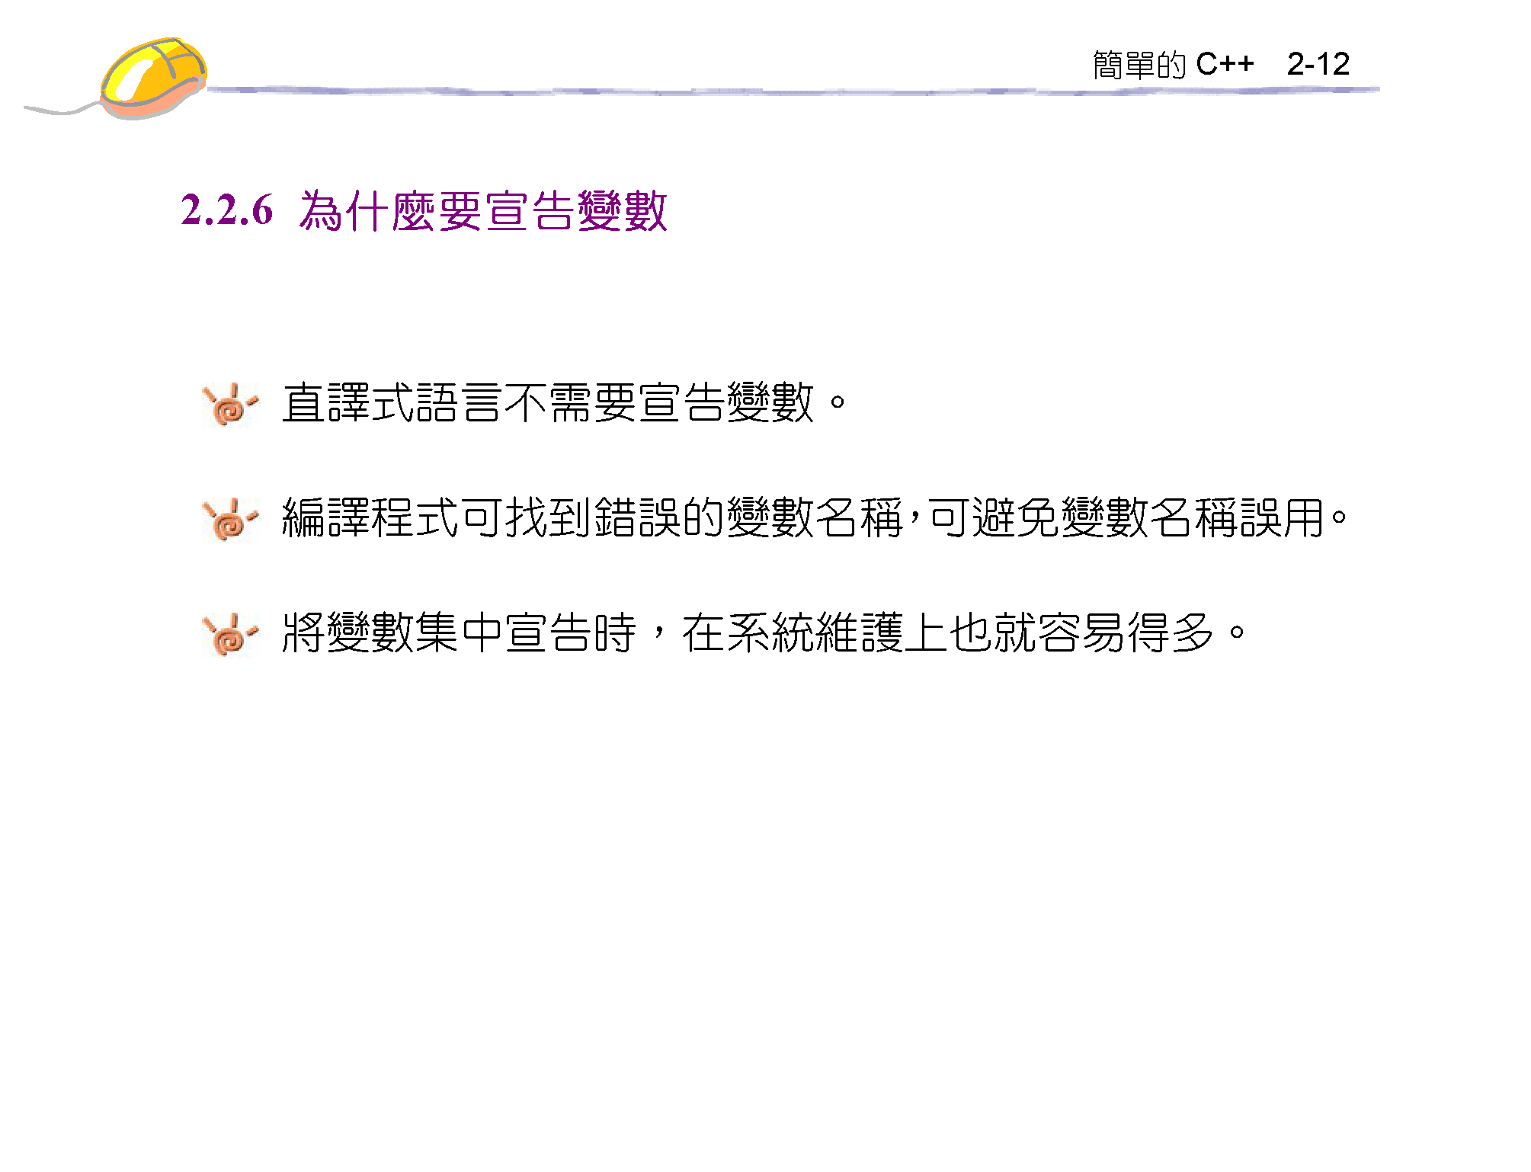
BASIC
NUM =10
…
NUN = 30

Slide 15
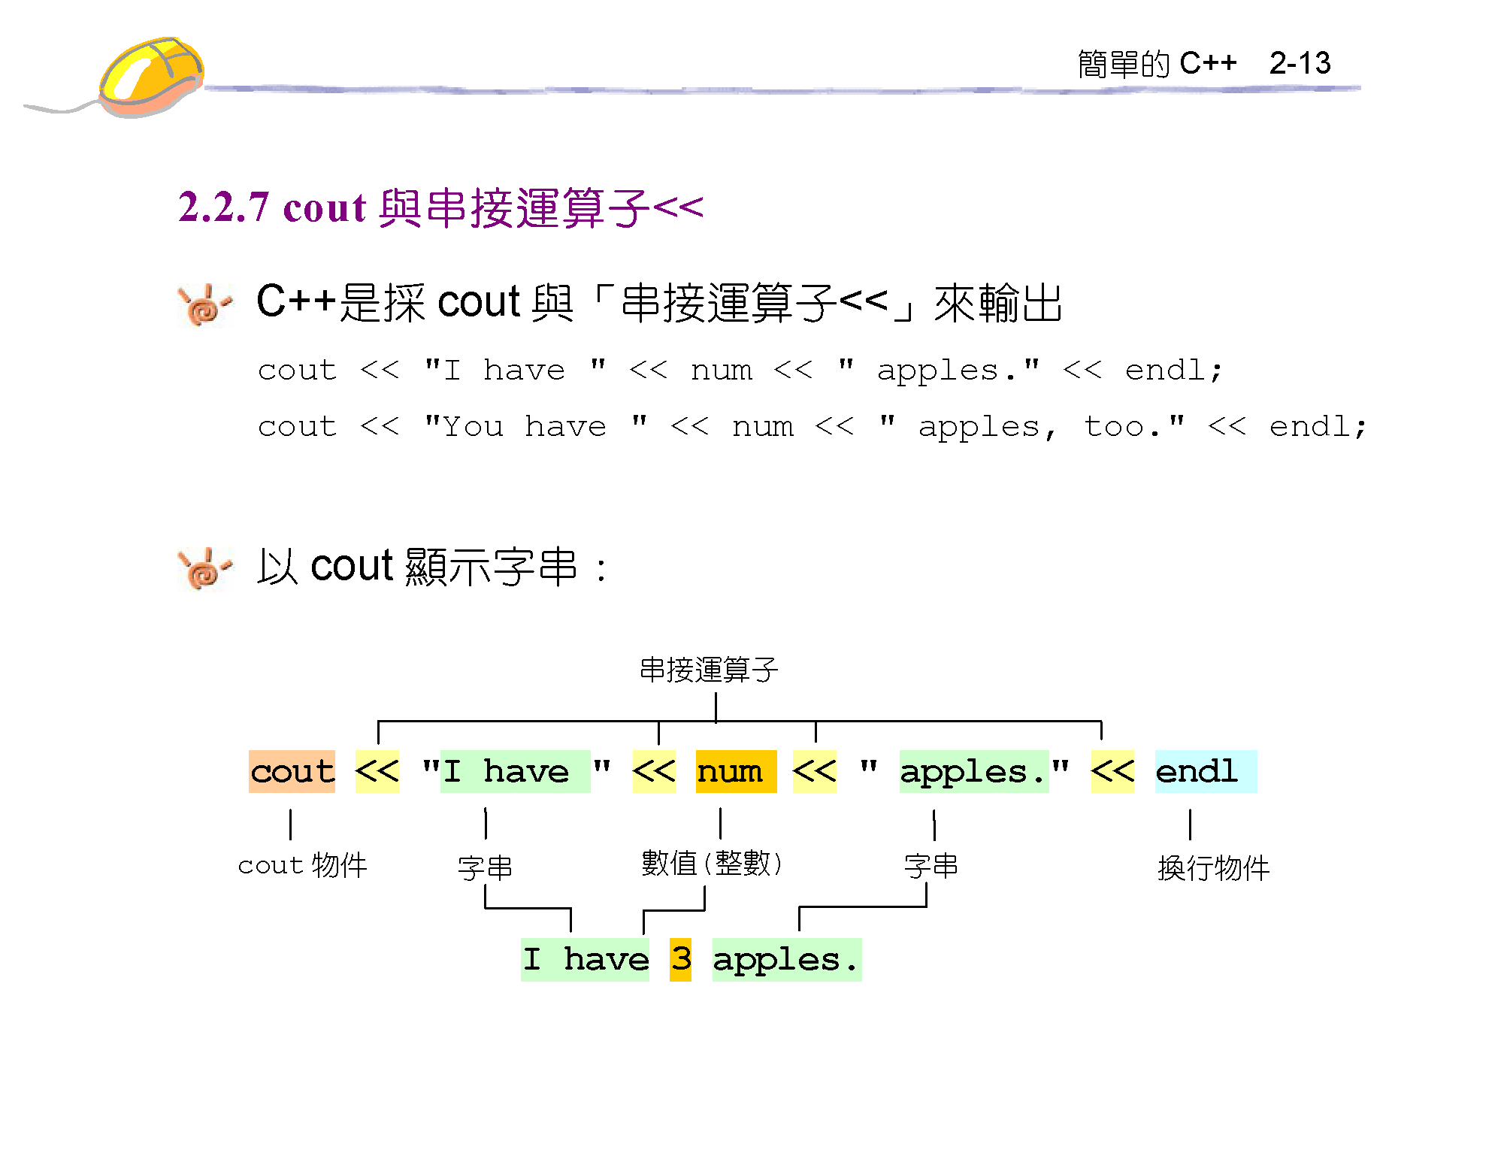

Slide 16
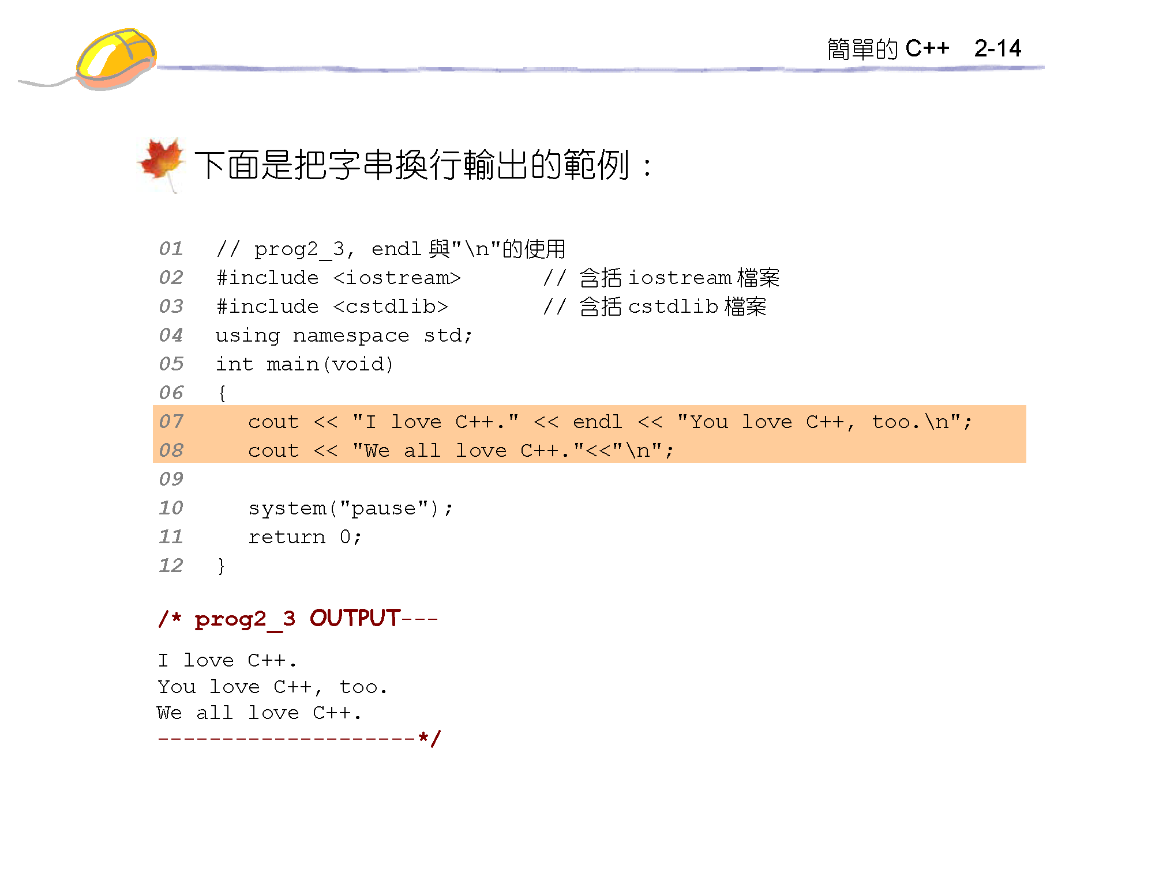
cout << “We all love c++.” << “\n”;
cout << “We all love c++.” << endl ;

Slide 17
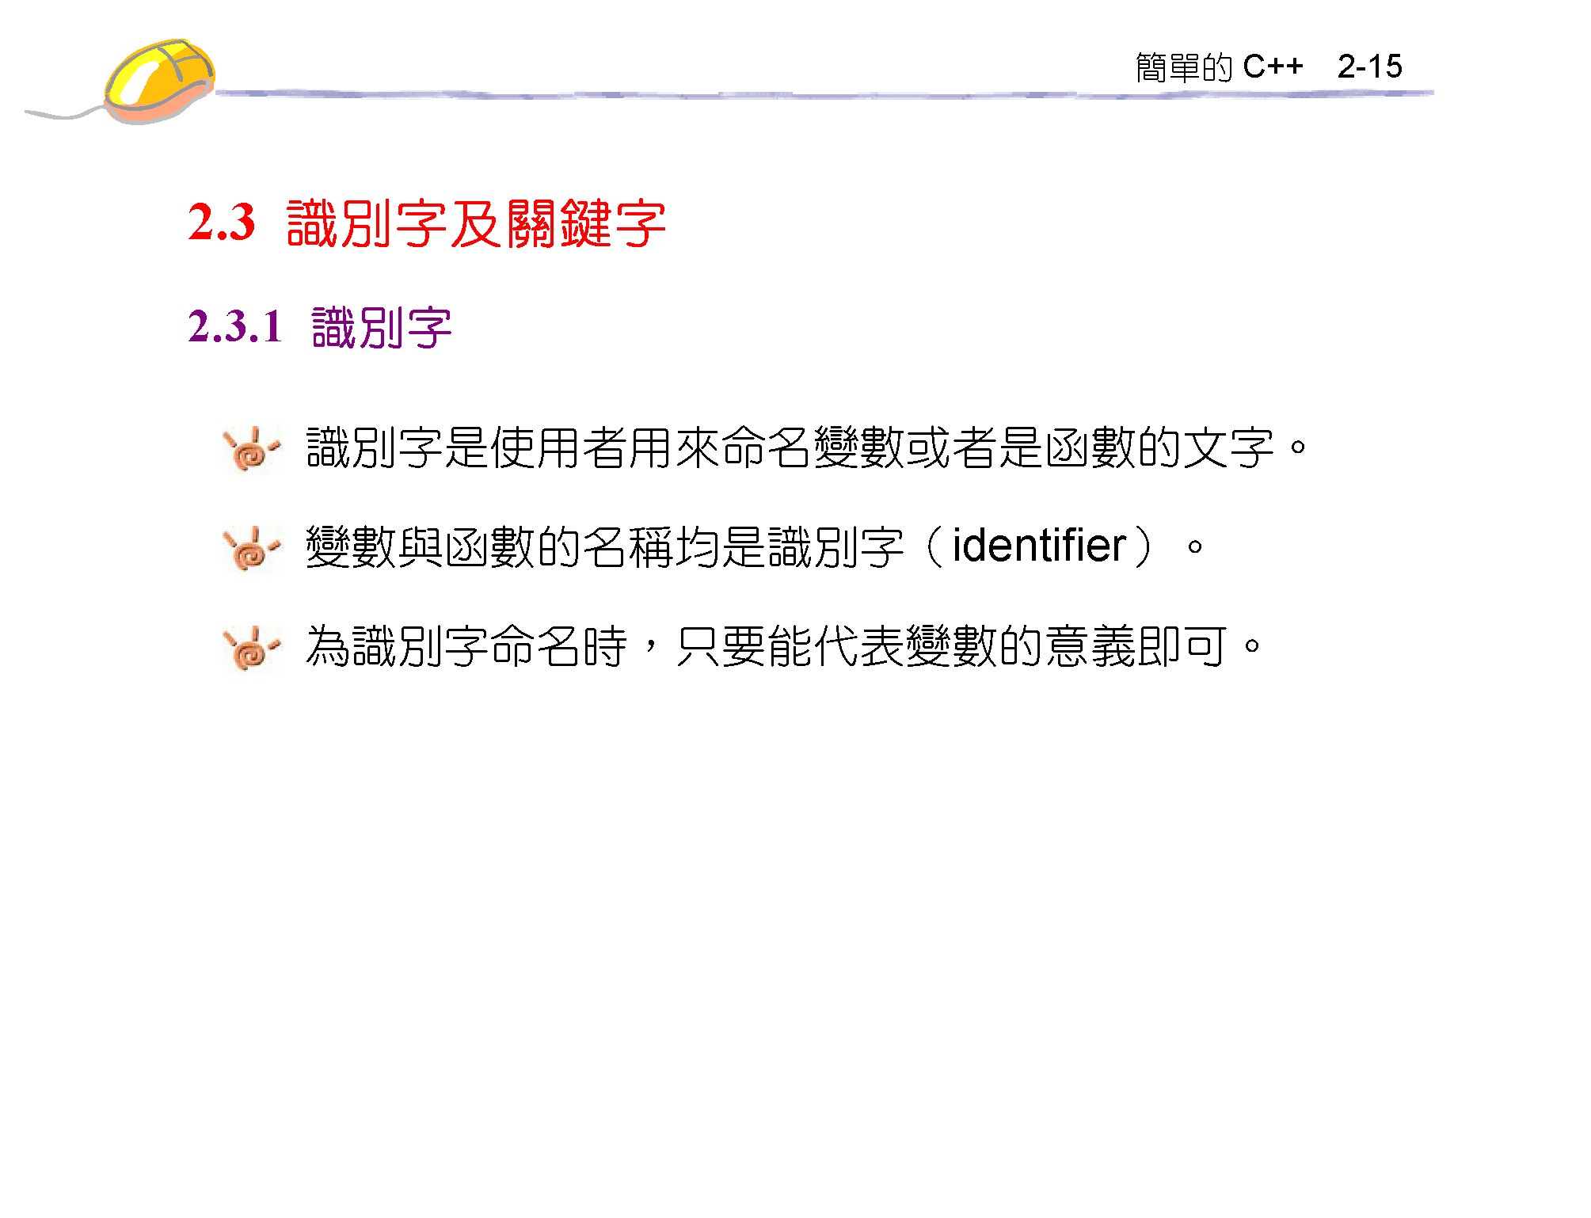
識別字 cout / num / endl / main…
寬度變數
int aa
Int width
C++識別字大小寫有分,Box / box 不同變數

Slide 18
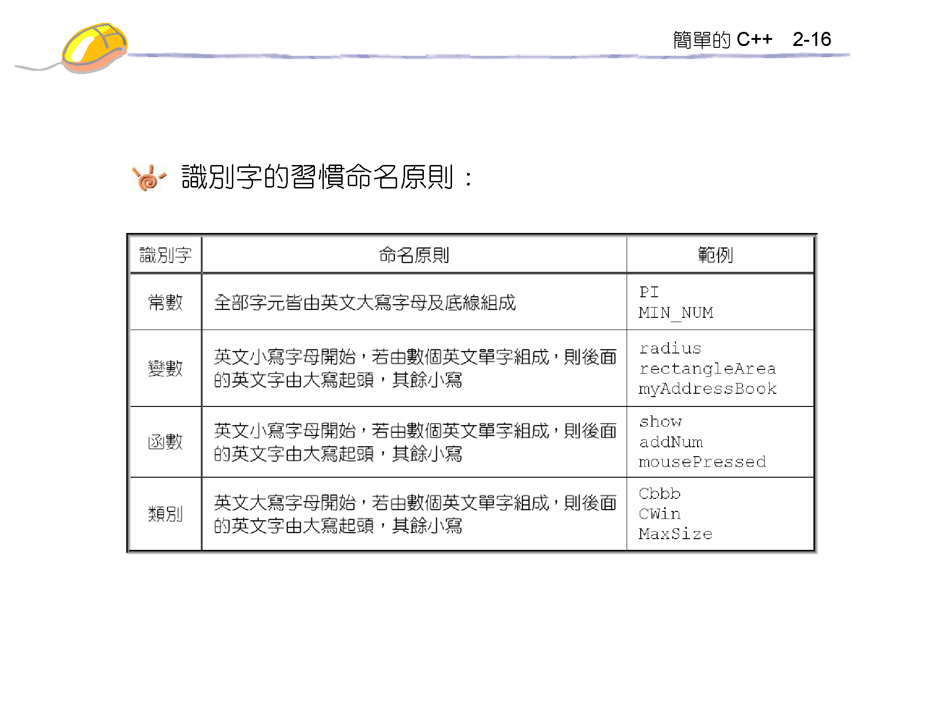

Slide 19
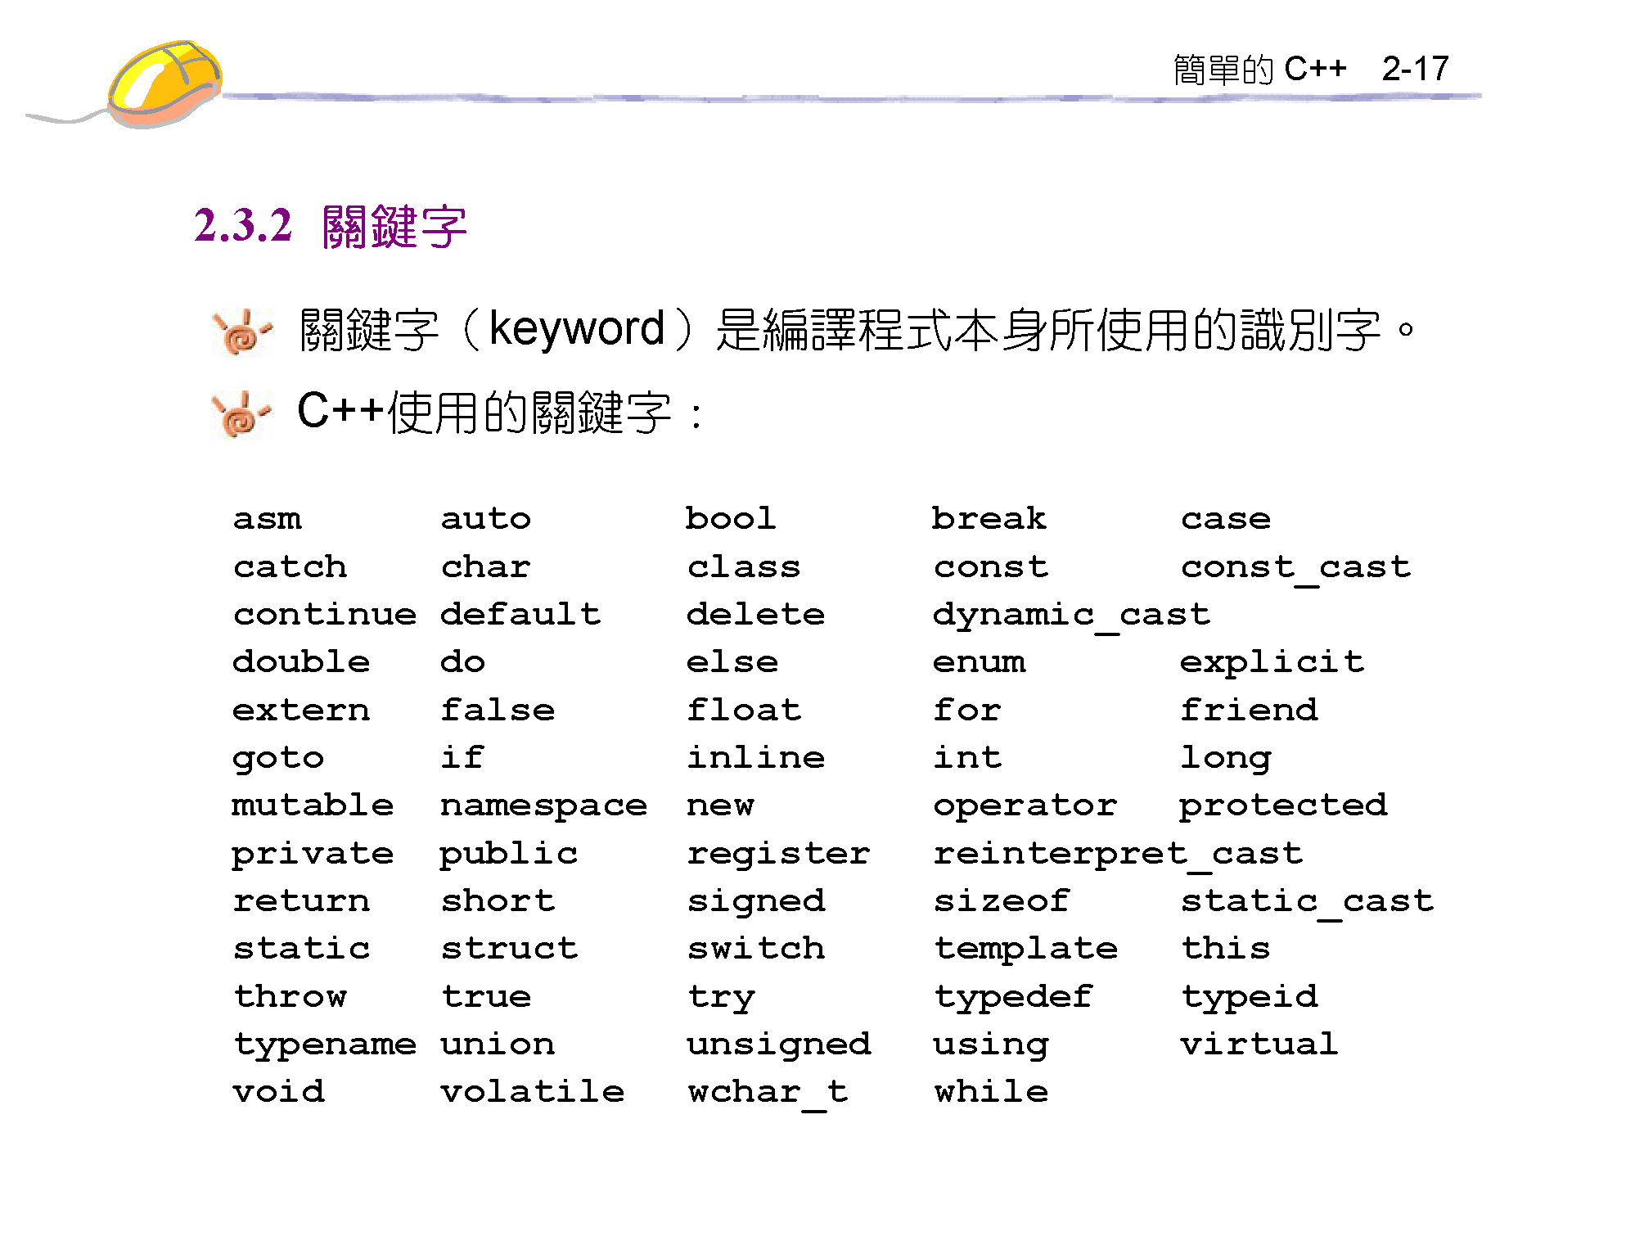

Slide 20
識別字及關鍵字
識別字
  命名變數、函數或者類別的文字
關鍵字
  編譯程式本身使用的識別字，即保留給系統使用。不得使用於程式自行定義的變數、函數或者類別的命名

Slide 21
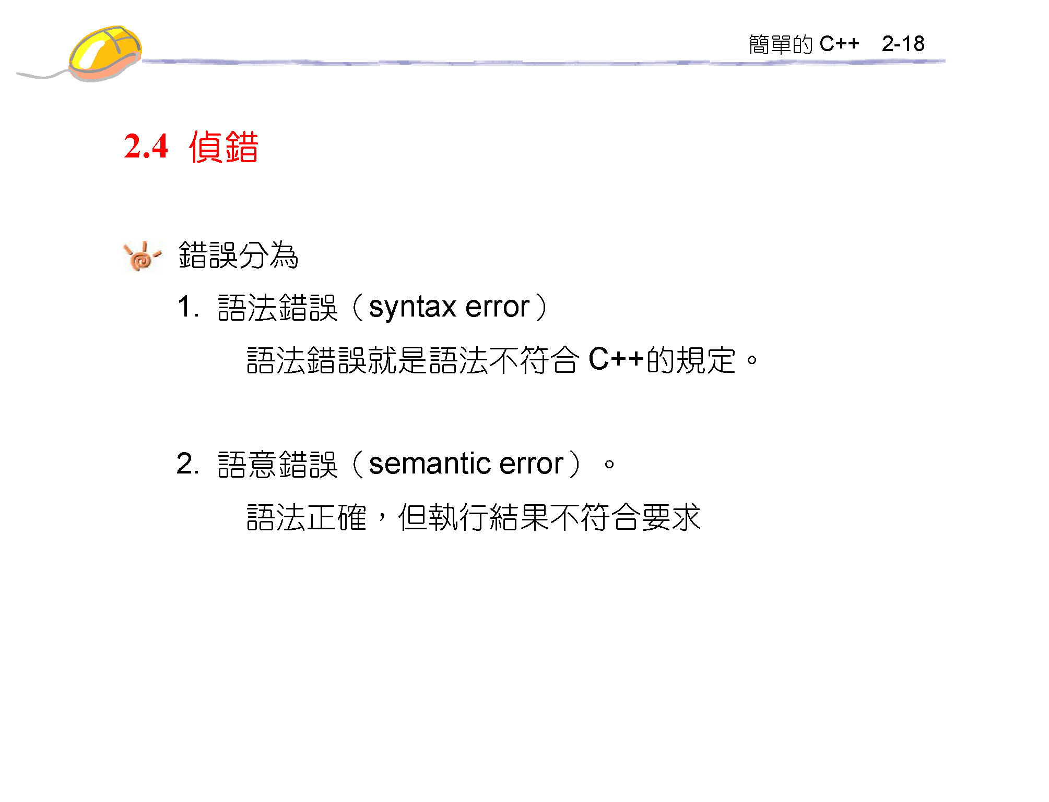

Slide 22
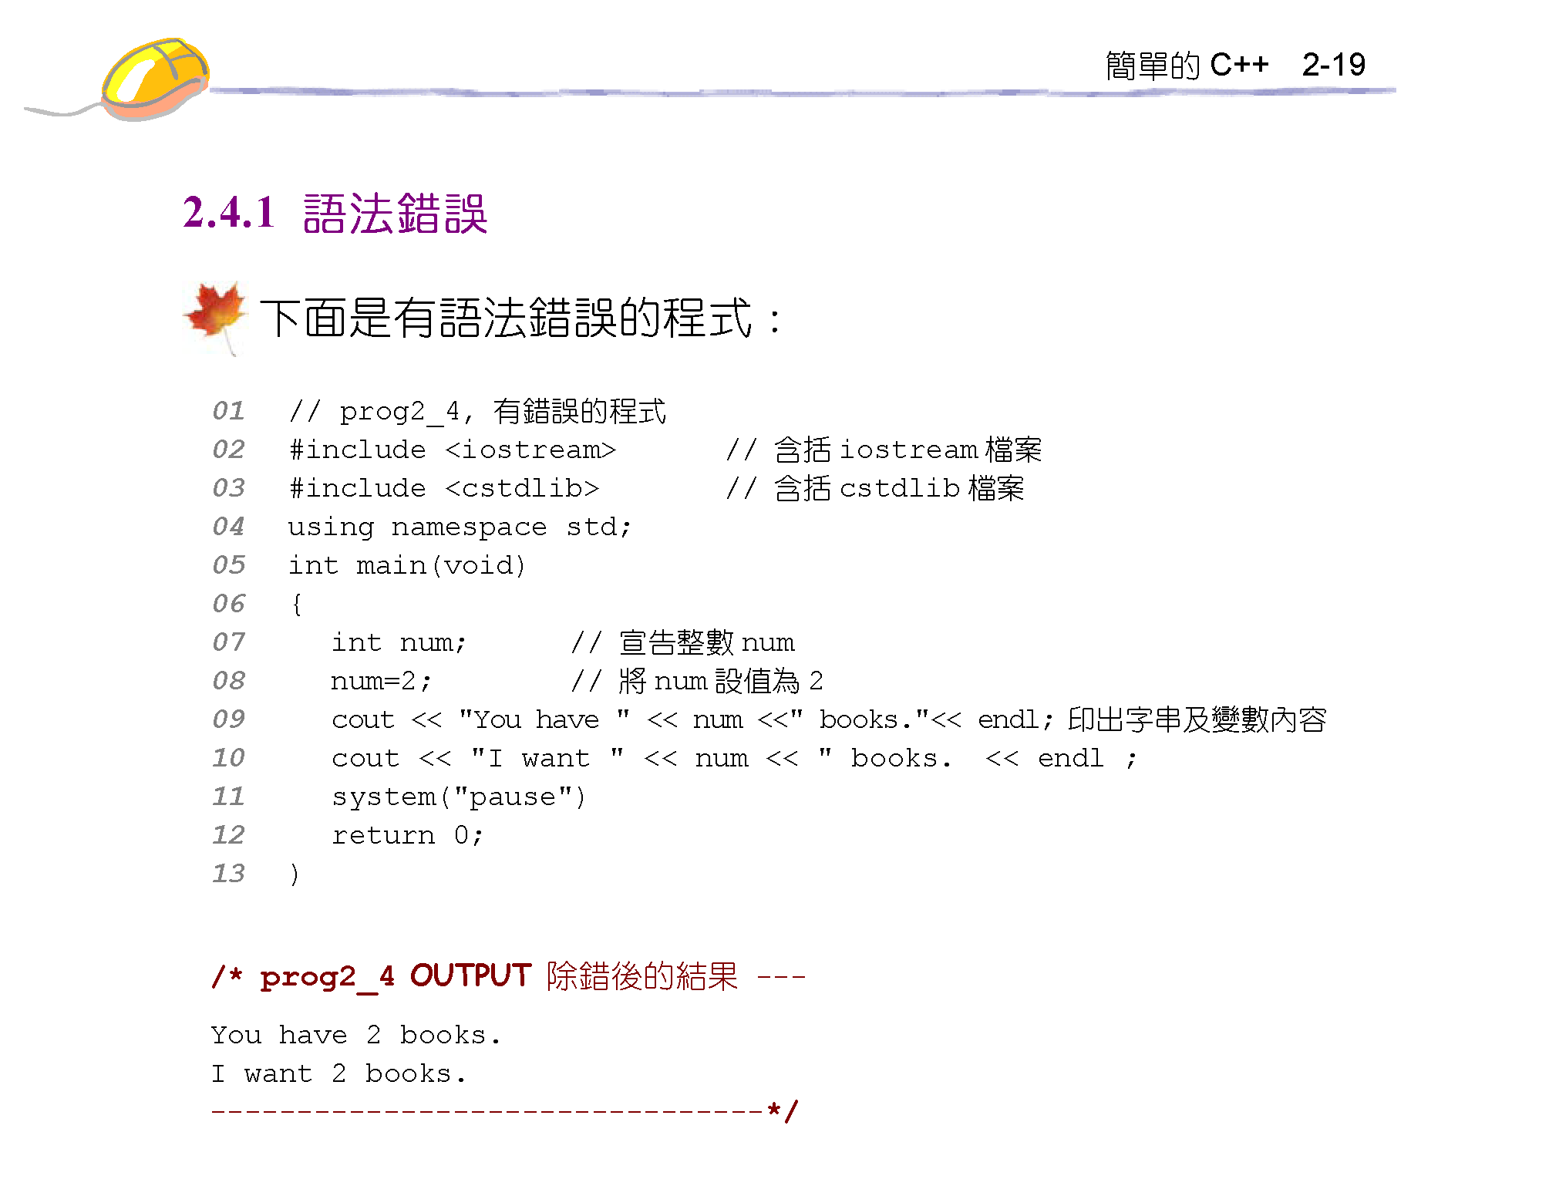
prog2_2.cpp

Slide 23
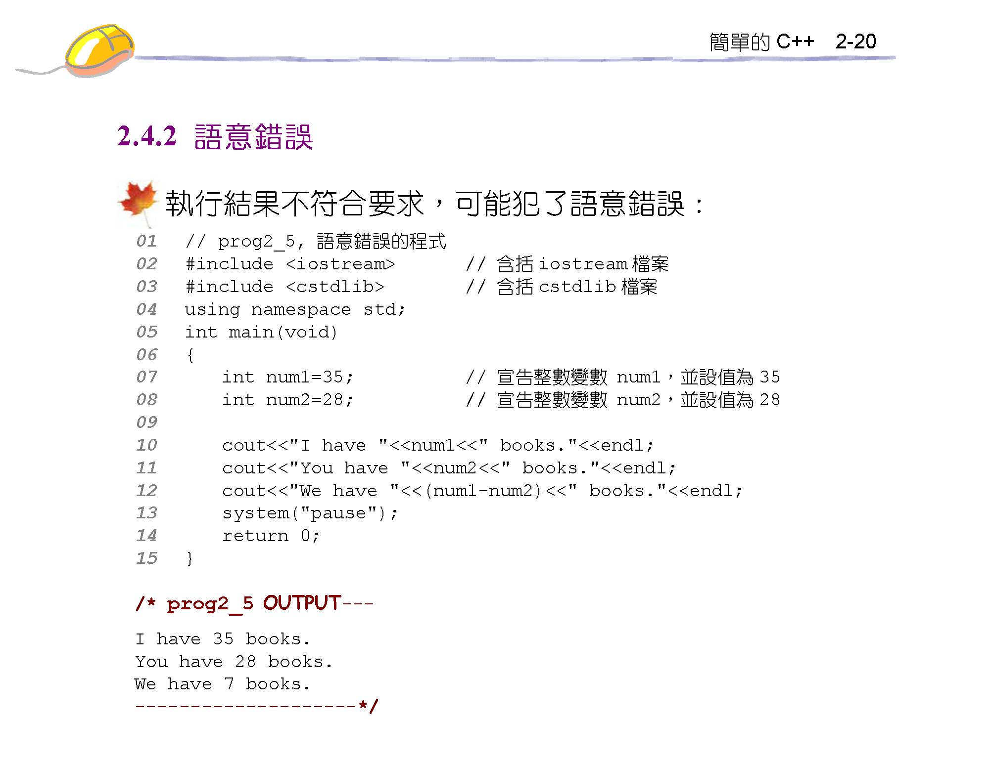
Prog2_3.cpp

Slide 24
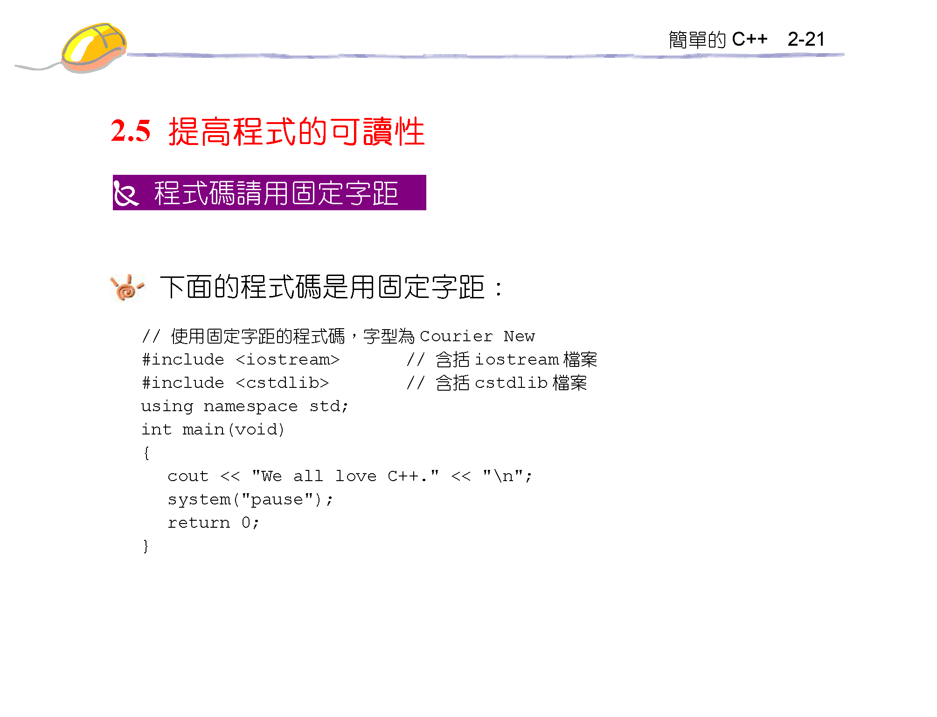

Slide 25
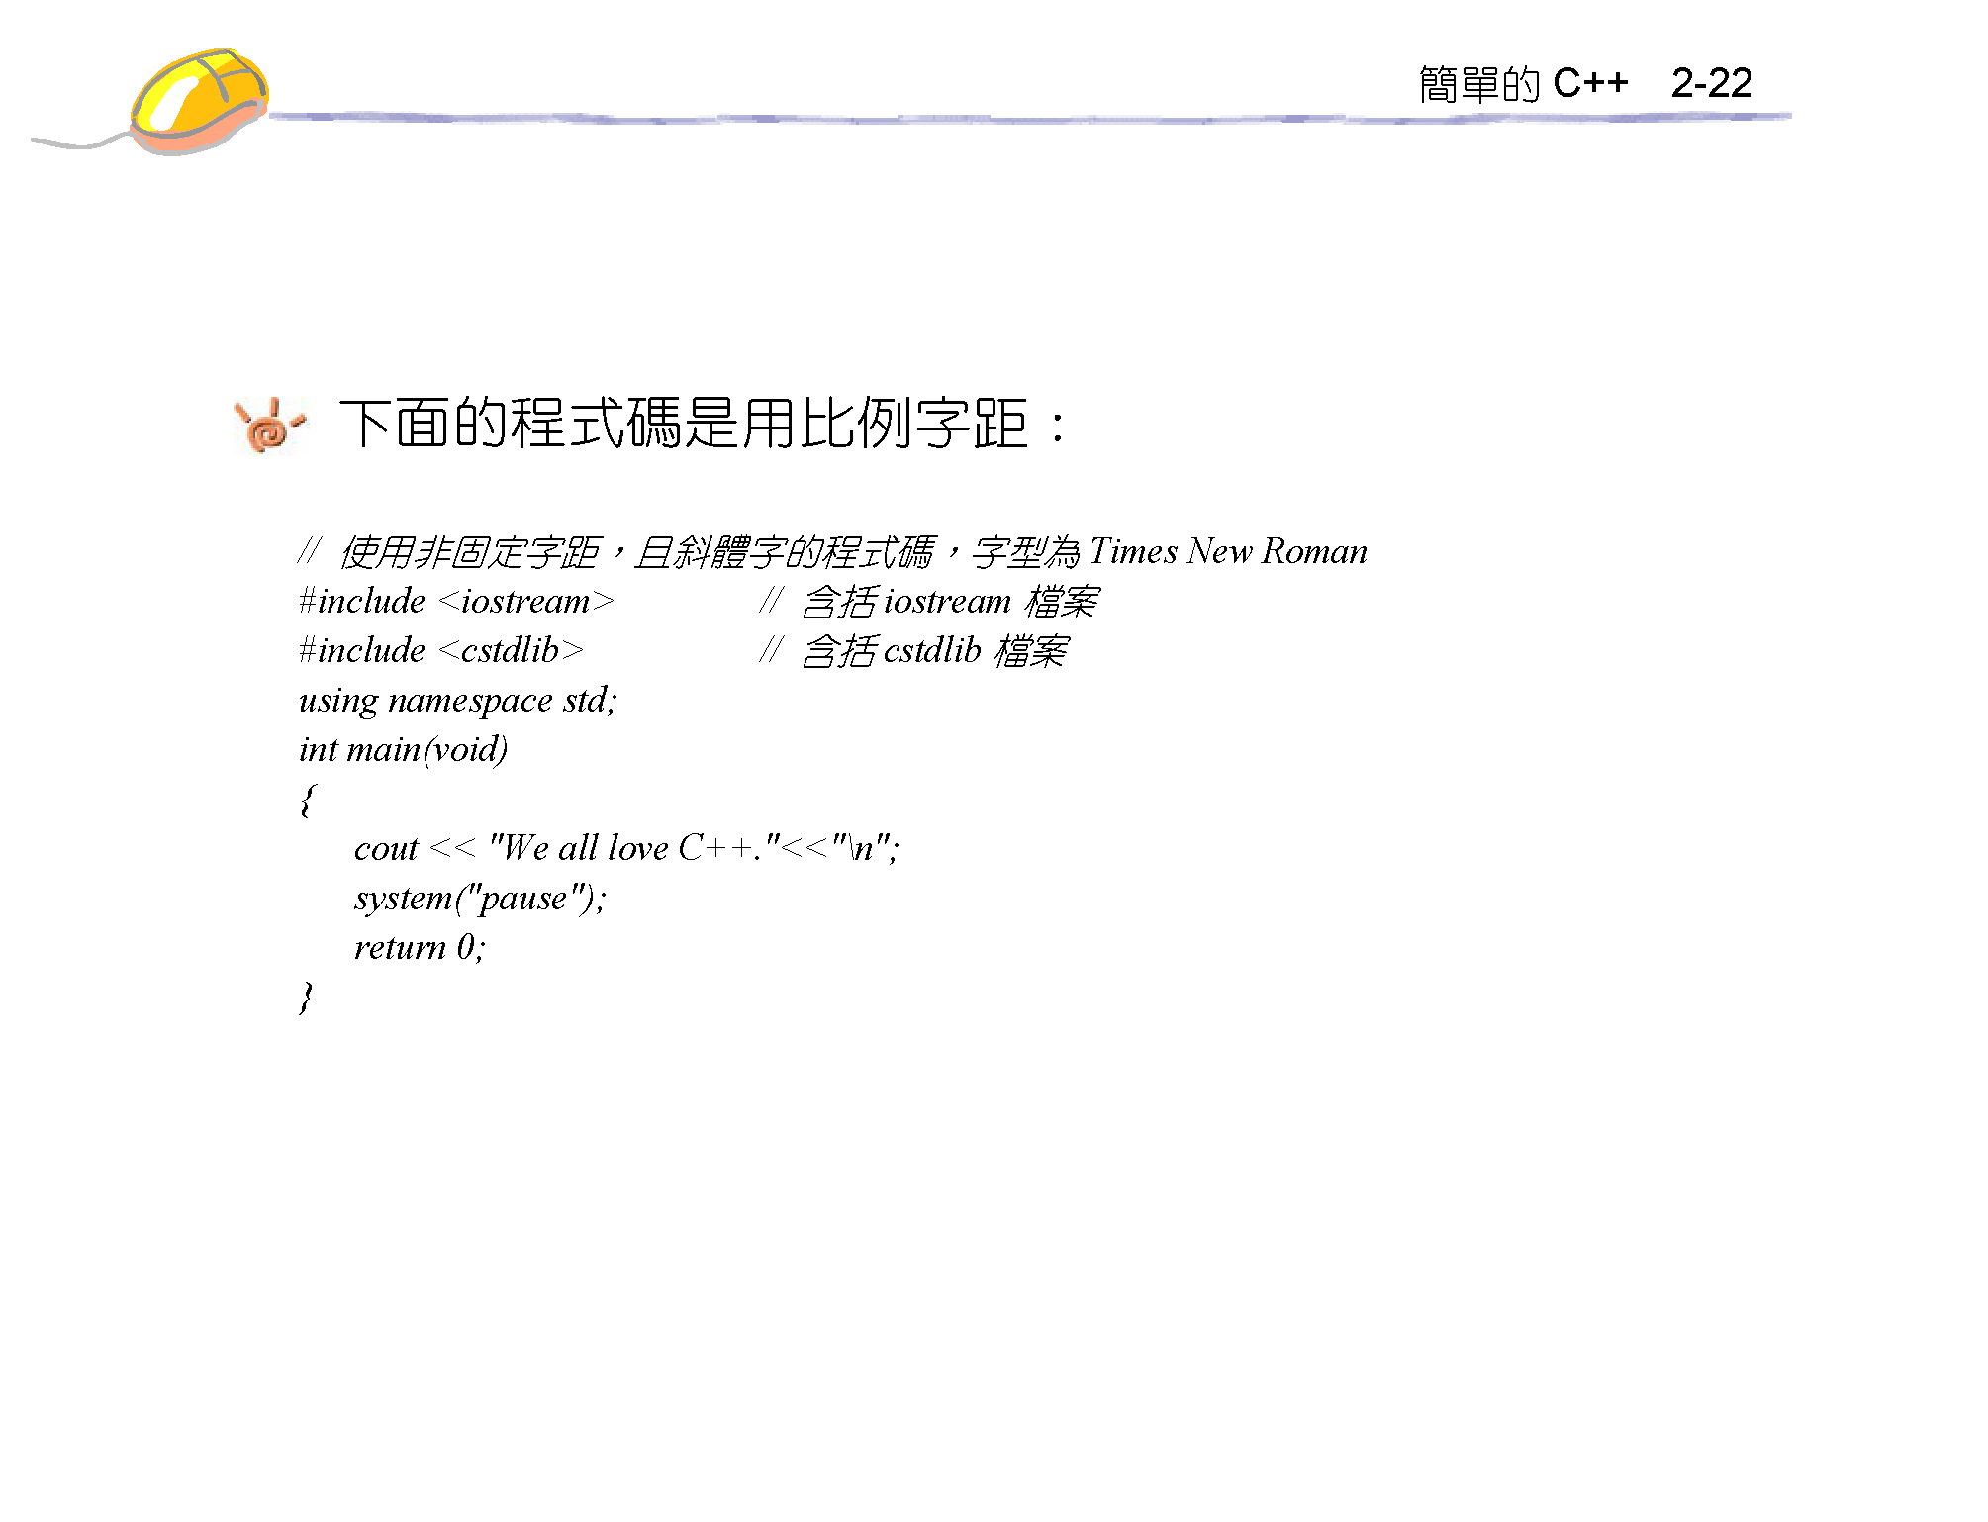

Slide 26
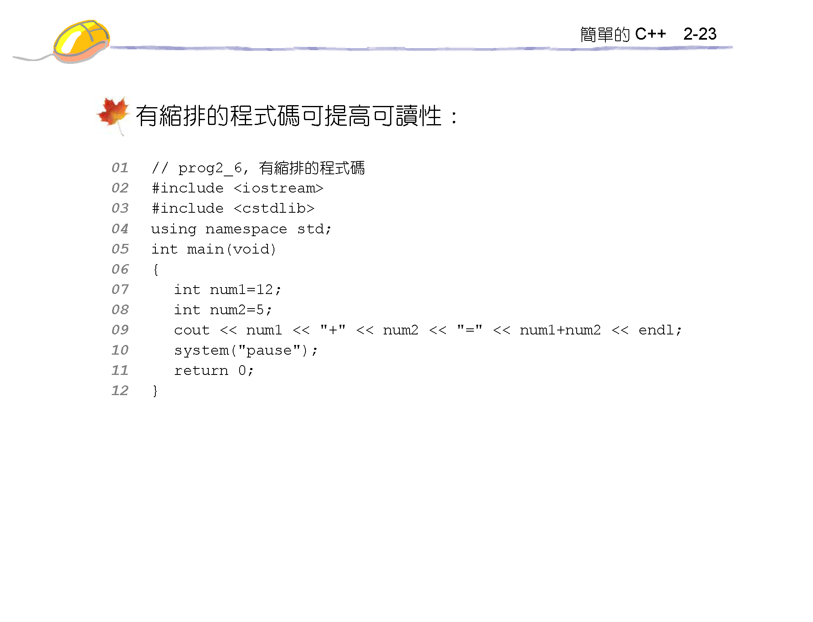

Slide 27
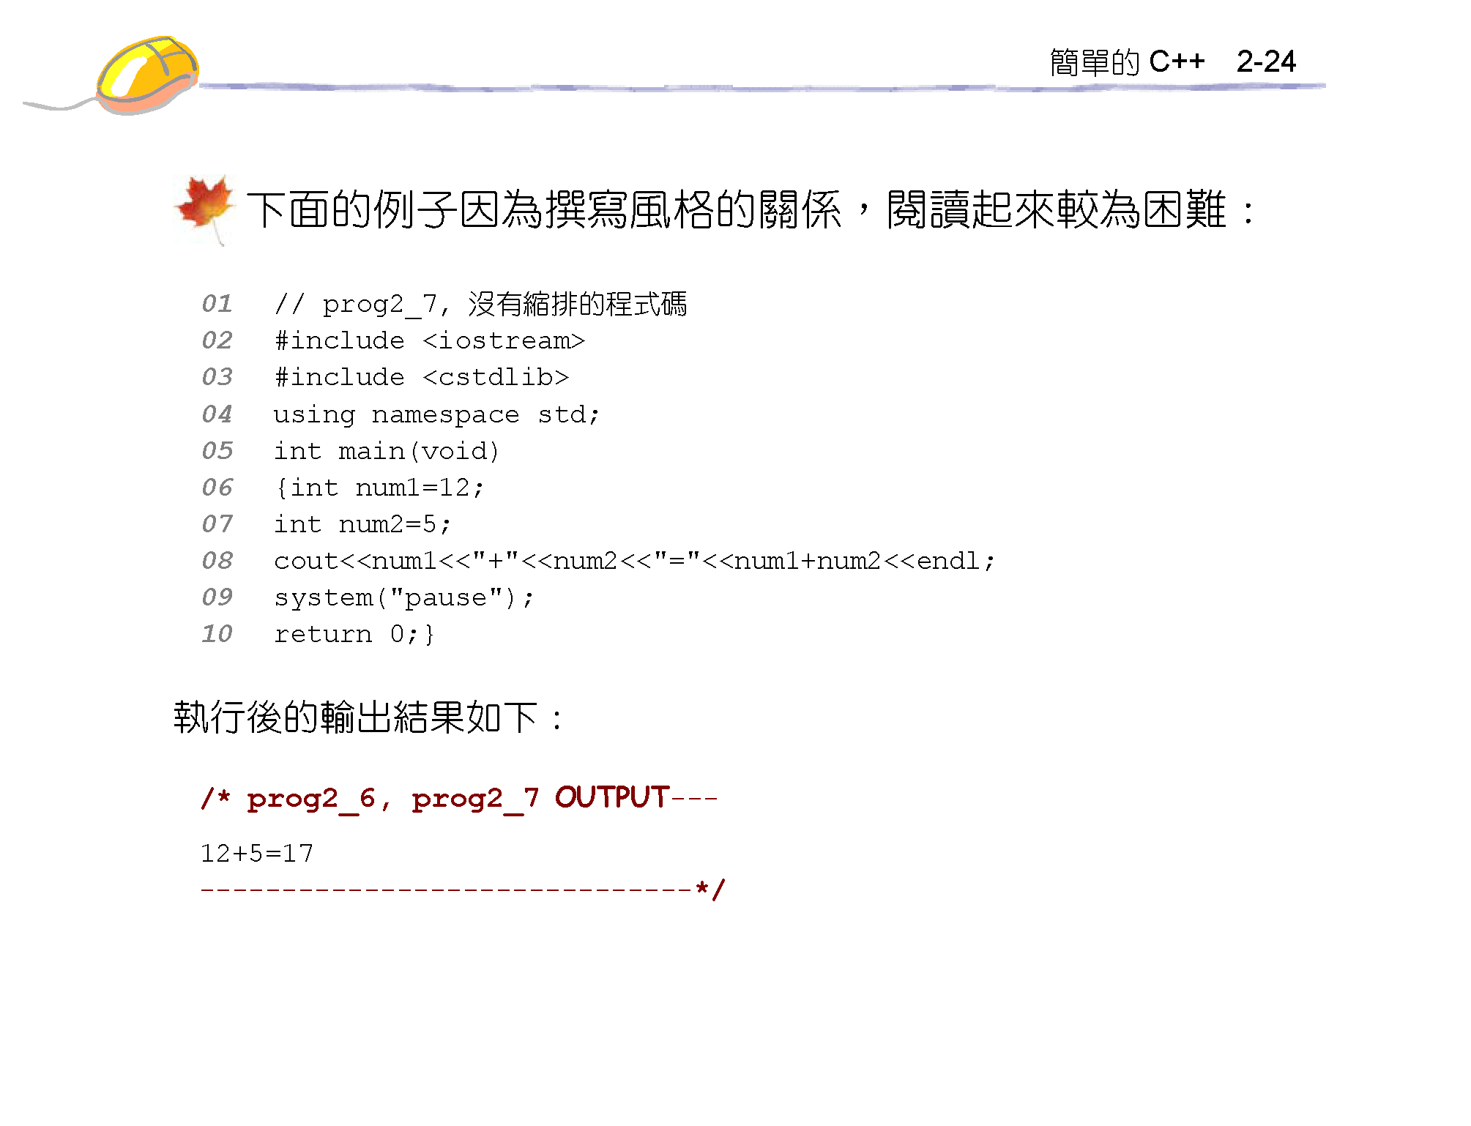

Slide 28
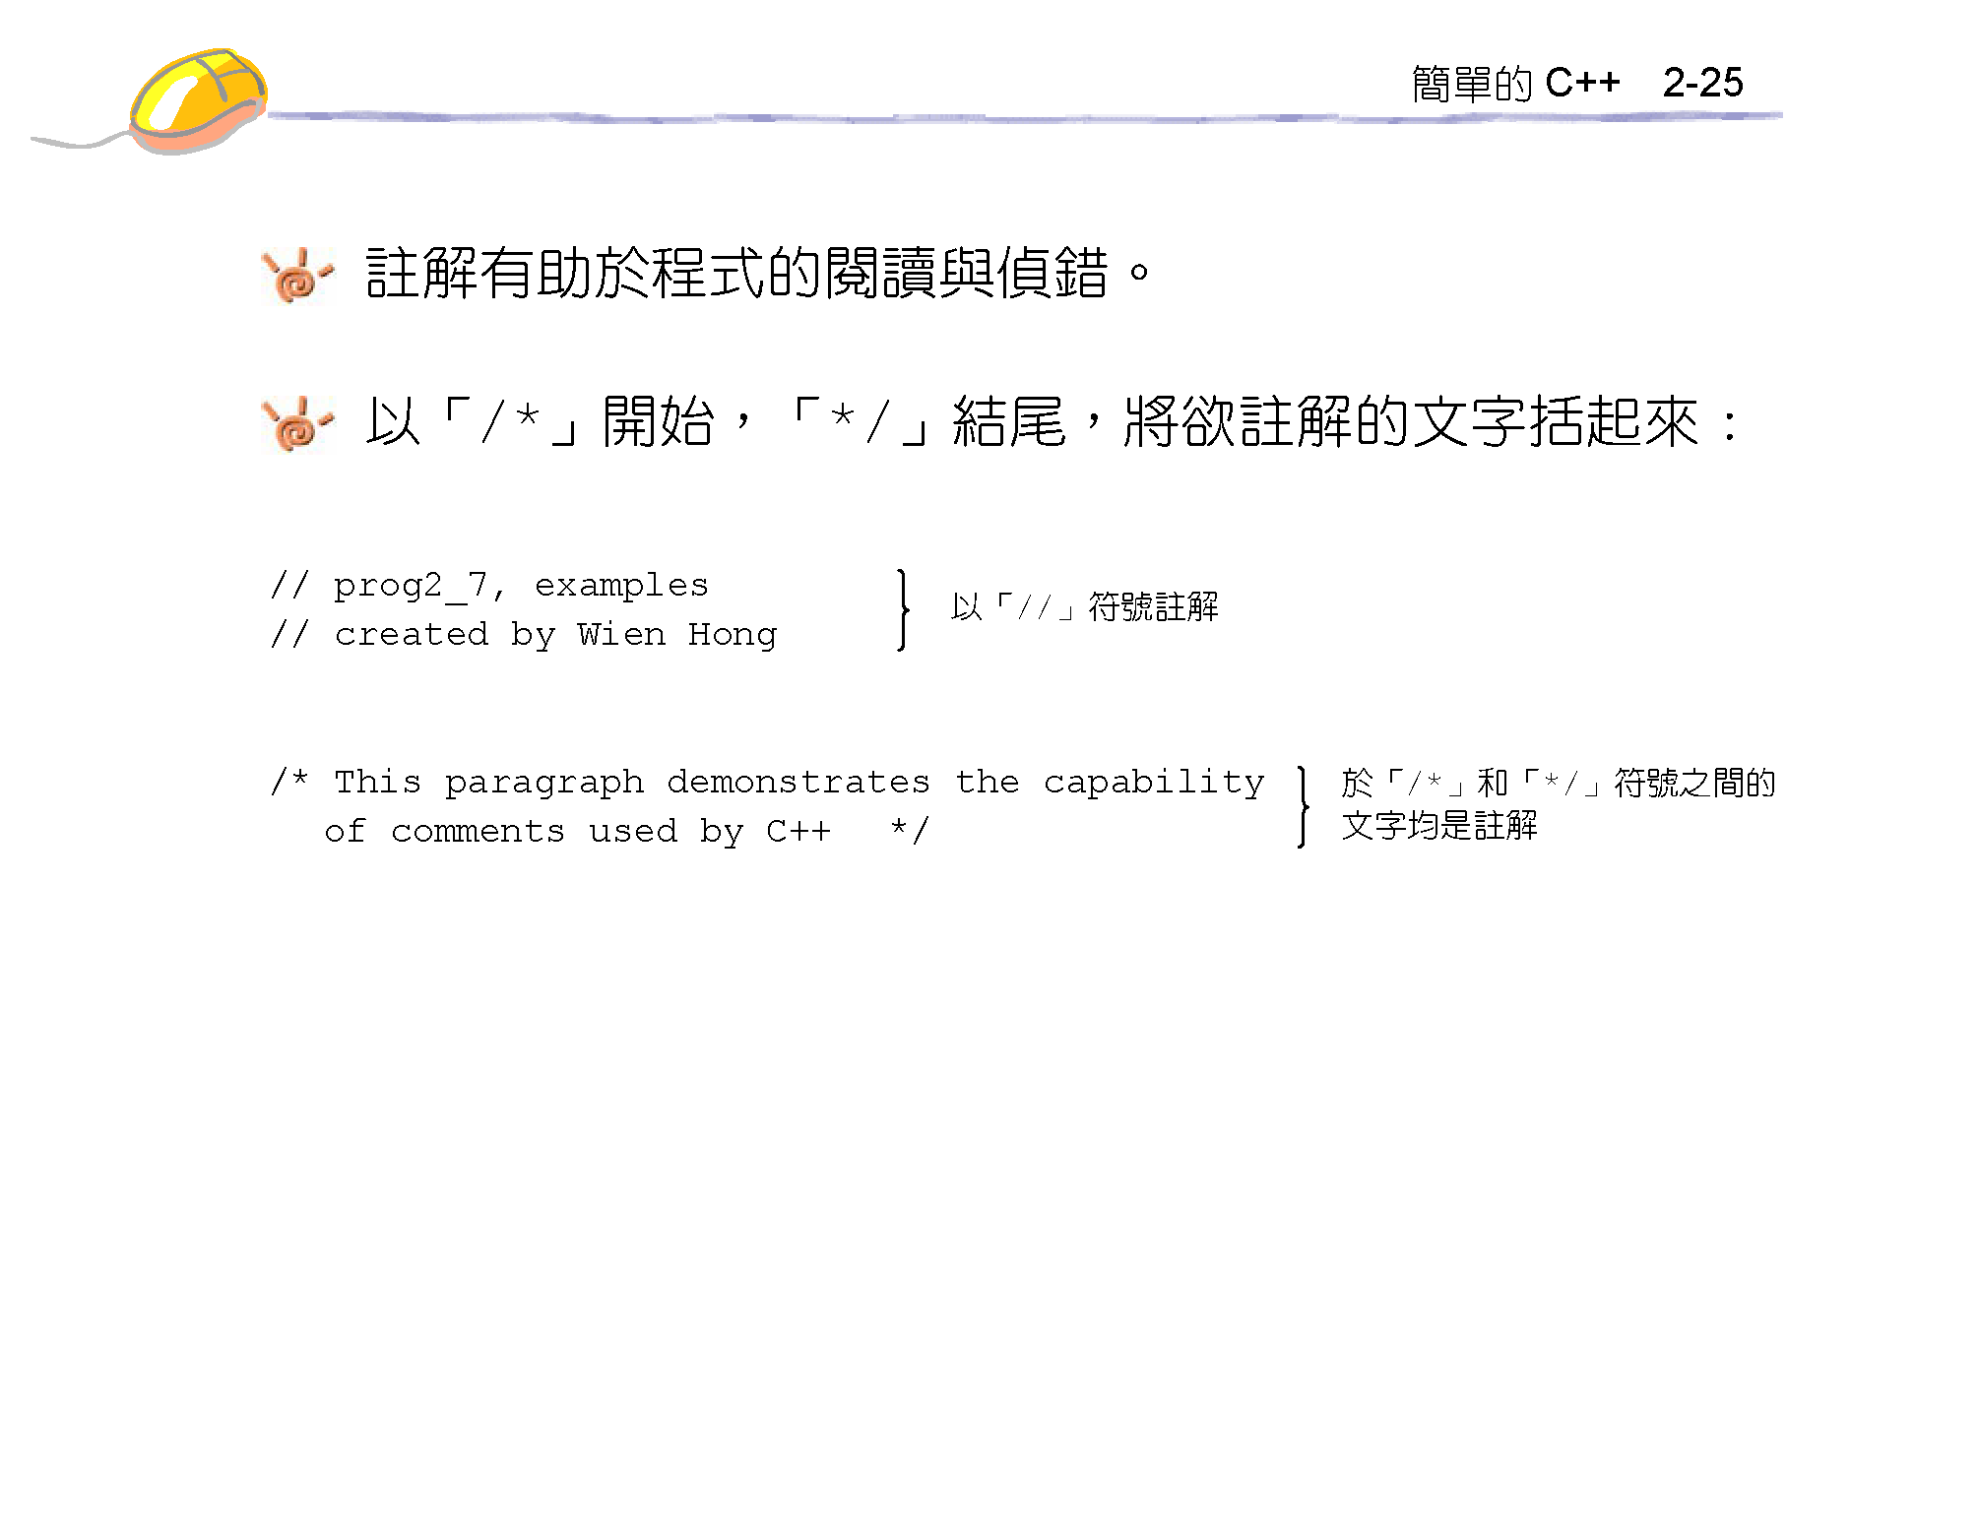

Slide 29
一隻壁虎在一處工地上游蕩，這時正好一條大鱷魚爬了過來，正準備要一口吃掉它，
情急之下，小壁虎上前一把抱住了鱷魚腿，大聲喊：『媽媽！』
大鱷魚一愣，立即老淚縱橫：『孩子，別再上班了，半個月就瘦成這樣了， 中秋節好好休息吧！』

Slide 30
Dev C++ 介紹

Slide 31
C++語言的開發環境(1/3)
程式語言的整合開發環境（Development Environment）是一組工具程式，其具有建立程式碼、編譯和除錯。
高階程式語言多提供整合開發環境，稱為「IDE」（Integrated Development Environment)
DOS MODE 開發
BIN\PROG2_4.CPP

Slide 32
C++語言的開發環境(2/3)
常用的C語言整合開發環境，如下所示：
  Turbo C/C++、Borland C++：Borland公司在MS-DOS作業系統時代開發的C/C++語言整合開發環境。
  Microsoft Visual C++：微軟公司的C++編譯程式，目前版本是Visual C++.NET。
  Borland C++ Builder：Borland公司在Windows作業系統下的C++整合開發環境。
  Dev-C++：Bloodshed Dev-C++是一套免費C/C++程式的整合開發環境。

Slide 33
C++語言的開發環境(3/3)
Dev-C++是使用Borland Delphi設計的應用程式整合開發環境，使用MinGW（Minimalist GNU for Windows）的C/C++編譯程式，這是UNIX系統GCC編譯程式的Windows版本。
GCC（GNU Compiler Collection，GNU編譯器套裝），是一套由 GNU 開發的編程語言編譯器。 GNU計畫的關鍵部分，亦是自由 Unix 及蘋果電腦 Mac OS X 操作系統的標準編譯器。GCC（特別是其中的C語言編譯器）也常被認為是跨平台編譯器的事實標準。
GNU 將要實現 UNIX 系統的介面標準，因此 GNU 計劃可以分別開發不同的作業系統元件。GNU 計劃採用了部分當時已經可自由使用的軟體，例如 TeX 排版系統和 X Window 視窗系統等。「Guh-NOO」（/gnu）
Notes:
Dev-C++使用的C/C++編譯程式MinGW（Minimalist GNU For Windows）的官方網站，MinGW是GCC的Windows版本，包含GNU工具集和一些支援的DLLs，可以建立原生的Windows應用程式。
GNU 計畫 開始於一九八四年，旨在發展一個類似 Unix ，且為 自由軟體 的完整作業系統： GNU 系統。（

Slide 34
Dev-C++下載
Dev-C++是一套免費軟體，Bloodshed軟體公司提供完整的CD系統光碟，可以在該公司網站訂購，也可以免費下載
下載網址
  http://www.bloodshed.net/dev/devcpp.html

Slide 35
第一個C++程式
在安裝好Dev-C++整合開發環境後，我們就可以開始開發C應用程式，程式開發的步驟，如下所示：
  Step 1：啟動Dev-C++，新增原始碼檔案。
  Step 2：輸入程式碼，建立和儲存C++原始程式碼檔案，副檔名為.cpp。
  Step 3： 「編譯並執行」指令，編譯檢查是否有語法錯誤，產生可執行的執行檔。

Slide 36
在Windows系統執行C++應用程式
在Dev-C++編譯和執行C++程式後，編譯檢查没有錯誤後，會在原始碼程式檔案相同的資料夾產生編譯成的執行檔，副檔名為.exe，因此可以直接在Windows作業系統執行EXE執行檔。

Slide 37


